Slide 1



La recherche qui flotte ou la RTF
Opportunités de recherche et de communication sur le port du gilet de sauvetage
      Préparé pour: Conseil canadien de la sécurité nautique et ses partenaires
      Préparé par : McCullough Associates, Gadd Research & Playsafe Productions
      Date : mars 2023
Gadd Research

Slide 2
Flux de présentation / Contenu
# Diapositives
Introduction
Approche de la recherche observationnelle et apprentissage issu de la RTF
Campagne d'éducation publique de la RTF sur le port du gilet de sauvetage
Évaluation de la campagne RTF
Taux de port des gilets de sauvetage observés par la RTF avant et après la campagne
Campagne RTF - Boîte à outils des marchés locaux et opportunités de déploiement
Appel à l’action
3
6
28
35
50
62
74

Slide 3
Introduction

Slide 4
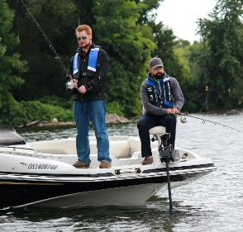
Objectifs du projet Research That Floats – La recherche qui flotte
Le résultat global souhaité par le projet RTF est de déterminer comment augmenter le port du gilet de sauvetage chez les plaisanciers, afin d'aider à réduire les noyades.
Mesurer et partager les taux de port du gilet de sauvetage pour les plaisanciers canadiens sur les lacs intérieurs.
Taux de port du gilet de sauvetage réels observés sur 2 saisons de navigation.
Élaborer et tester une campagne d'éducation et de communication publique portant sur le port du gilet de sauvetage.
Déterminer si elle peut modifier le comportement des plaisanciers en matière de port du gilet de sauvetage.
Partager largement les résultats et enseignements du projet RTF parmi les intervenants en sécurité nautique.
Notes:
Les taux du port du gilet de sauvetage ont été mesurés au cours des étés 2021 (référence) et 2022 (après la mise en œuvre de la campagne).
Nous allons vous présenter la campagne qui a été développée et testée.

Slide 5
Éléments clés du projet RTF
Réalisation d'une solide étude de base sur le taux de port du gilet de sauvetage par observation aérienne.
Élaboration et mise en œuvre d'une campagne d'éducation et de communication du public sur le port du gilet de sauvetage dans les zones test des lacs intérieurs.
Une deuxième année de recherche d'observation aérienne a été menée sur le port du gilet de sauvetage, pendant et après la mise en œuvre de la campagne.
Une enquête de recherche et d'interception a été menée sur l'eau pour mieux comprendre les attitudes des plaisanciers concernant le port du gilet de sauvetage et évaluer l'impact de la campagne.
Partage des résultats et enseignements du RTF à grande échelle parmi les intervenants en sécurité nautique.
Notes:
Nous avons terminé les étapes 1 à 4 et partageons les résultats avec vous dans cette présentation.

Slide 6
RTF
Approche de la recherche
observationnelle

Slide 7
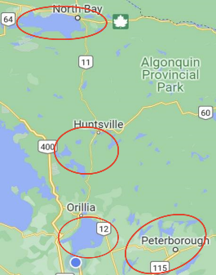
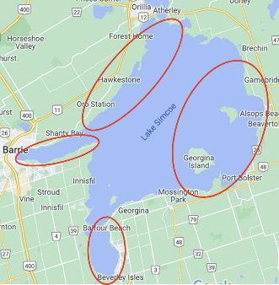
Recherche observationnelle de la RTF - Les plaisanciers et le port de leurs gilets de sauvetage
Où : régions des lacs de l'Ontario :
  Lacs Nipissing, lacs Almaguin, Muskoka et Haliburton, lac Simcoe, lacs Kawartha
  Chaque région étant subdivisée en sections plus spécifiques
Qui : tous les plaisanciers de ces lacs régionaux, avec un accent particulier sur :
  Pêcheurs en petites embarcations à moteur (< 6 mètres)
  Plaisanciers en petits bateaux à moteur
  Pagayeurs, en canots, kayaks et planches à pagaie
Quand : de juillet à la mi-septembre 2021 et 2022 pendant les saisons de navigation de pointe dans le centre de l'Ontario, avec accent sur les fins de semaine lorsque le trafic de plaisanciers sur l'eau est élevé.
Combien ? Échantillons de grande taille et robustes : 11 847 plaisanciers en 2021 et 11 812 en 2022.
Notes:
Où le travail de recherche a-t-il été effectué? Dans le centre-sud de l'Ontario, sur des lacs intérieurs.
Les populations de plaisanciers les plus importantes du Canada se trouvent en Ontario.
Historiquement, ce sont les lacs intérieurs qui ont enregistré le plus grand nombre de noyades liées à la navigation de plaisance au Canada.
Les rives sud du lac Simcoe sont à moins de 60 km de Toronto. Avec une taille de près de 750 km carrés, c'est une destination de navigation très fréquentée. Nous avons divisé le lac Simcoe en 4 zones de recherche. Cook Bay, la baie de Kempenfelt et le nord et le centre-est du lac Simcoe, qui font tous deux partie de la voie navigable Trent Severn, qui s'étend du nord et de l'ouest du lac Ontario jusqu'au lac Huron. Les 3 autres régions de lacs ont été divisées de la même manière en 4 sous-zones.
Qui : tous les plaisanciers ont été inclus, en mettant l'accent sur 3 groupes à haut risque dominants…
Quand : de juillet à mi-septembre de l’été 2021, collecte des données de référence et été 2022 après la campagne.
Combien : de très grands nombres de plaisanciers ont été observés et enregistrés, soit près de 12 000 dans chacune des 2 périodes estivales.

Slide 8
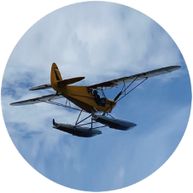
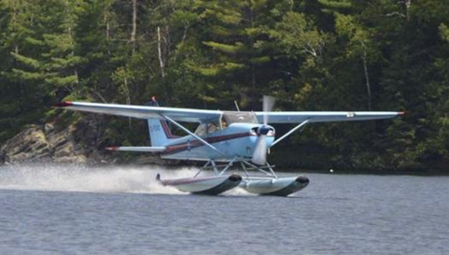
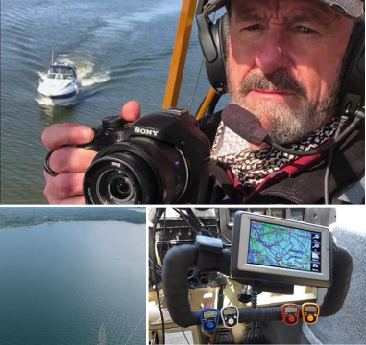
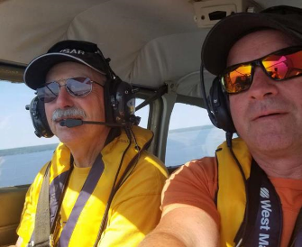
Recherche observationnelle de la RTF - Les plaisanciers et le port de leurs gilets de sauvetage
Comment : observation aérienne à partir de deux avions légers équipés de flotteurs :
  Équipage de 2 personnes pour chaque vol – pilote, observateur/photographe.
  Photos haute résolution de bateaux prises sur les lacs en contrebas, avec caméras géoréférencées et gyro-stabilisées de haute qualité.
  Également, enregistrement de données de site / emplacement, ainsi que d’informations sur les facteurs de risque influents, tels que température, conditions météorologiques, vent, eau / vagues, etc.
Notes:
Comment : voici la partie amusante. Au lieu de la méthode plus traditionnelle d'«observation depuis le rivage», les plaisanciers ont été observés « in situ »… là où ils naviguent et comment ils naviguent, sur l'eau. Pour ce faire, deux avions équipés de flotteurs ont été utilisés :
• Celui des lacs du nord est un Cessna bleu qui est l'un des moyens utilisés par BAYSAR pour la recherche et le sauvetage à partir de North Bay.
• Le Cub jaune est l'avion utilisé dans les lacs du sud.
Chaque avion effectuait chaque vol avec deux personnes à son bord. Un pilote et un observateur/photographe.
Ces aéronefs ont survolé les lacs cibles et ont pris des photos des embarcations en question avec des caméras gyro-stabilisées, géoréférencées et de très haute qualité.
De plus, ils ont été chargés de collecter des informations météorologiques, les conditions de vent et de vagues, et d'autres données concernant les problèmes susceptibles d'affecter le port du gilet de sauvetage.
Tout le personnel a été bien formé sur la façon d'obtenir les meilleures prises de vue et a dû subir une période de test de performance pour la capture et l'analyse des images afin d'obtenir le grand nombre de points de données requis.

Slide 9
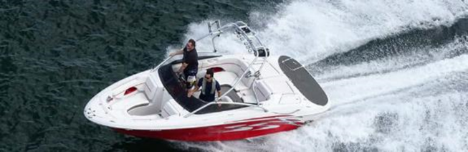
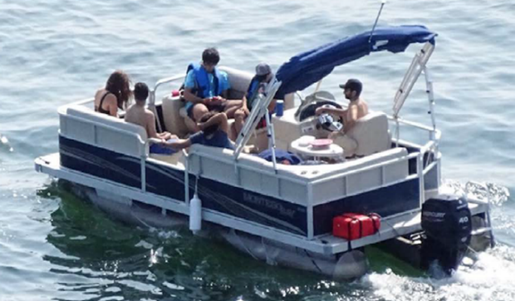
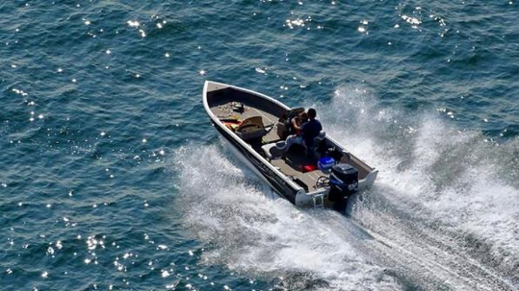
Recherche observationnelle de la RTF - Les plaisanciers et le port de leurs gilets de sauvetage
Comment (suite) :
  Photos d'une clarté cristalline, en rafales sous différents angles
... permettant l'identification des détails du bateau, des activités, de l'âge et du sexe des plaisanciers, des rôles d’opérateur versus passagers en rapport avec le port du gilet de sauvetage.
Notes:
Les résultats ont été des images d'une clarté cristalline… avec une série en rafale sous divers angles. Avec cette méthode, il était relativement facile d'identifier les détails d’un bateau, ainsi que l'âge et le sexe approximatifs des personnes à bord. En passant, les images sont sécurisées et privées et ne sont partagées avec personne d'autre que le personnel de recherche. Ces exemples ont été pris avec des sujets volontaires pour démontrer la méthodologie et/ou avec des informations sur le bateau et des visages non identifiables.

Slide 10
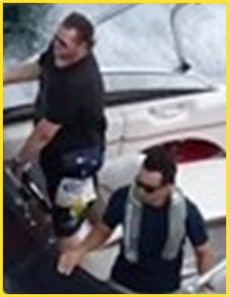
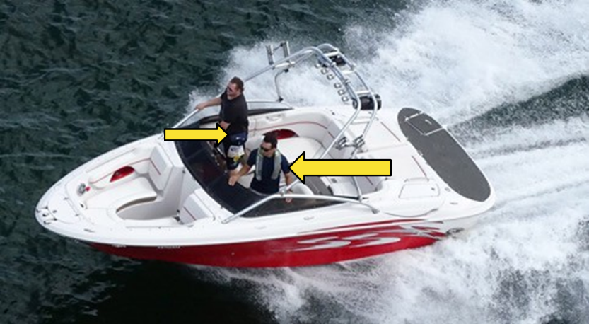
Recherche observationnelle de la RTF - Les plaisanciers et le port de leurs gilets de sauvetage
Comment (suite) :
  Regardez bien cette image… Caractéristiques des plaisanciers, port du gilet de sauvetage, etc., facilement observables et identifiables..
Notes:
Regardez bien cette image… On voit que non seulement le port d'un gilet de sauvetage peut être facilement observé, mais sur la photo originale à plus haute résolution, vous pouvez voir qu'une poche et un collier gonflables sont portés et même quelles marques de gilets de sauvetage sont portés.

Slide 11
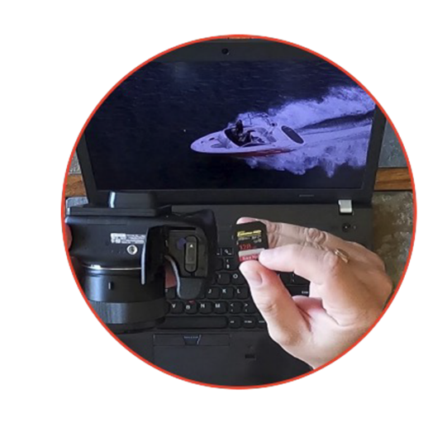

Recherche observationnelle de la RTF - Les plaisanciers et le port de leurs gilets de sauvetage
Transfert, consolidation et analyse des données :
  À la fin de chaque vol, les observateurs ont examiné le fichier des photos prises et ont saisi les données de chaque bateau et plaisancier dans des formulaires de données en ligne. Qui ont été consolidés dans la base de données d'observation globale par Gadd Research, pour analyse et rapport..

Slide 12
Recherche
Observationnelle
Enseignement

Slide 13

Profil des plaisanciers : la plupart des plaisanciers sur les lacs observés en 2021 et 2022 étaient des plaisanciers à moteur (91 %), avec moins de pagayeurs (7 %) et de marins à voile (3 %).
PROFIL DES PLAISANCIERS 2022 & 2021 :
TYPE DE BATEAU
Type de bateau + taille (% du nombre total de plaisanciers)
Petits bateaux à moteur non pontés, petits runabouts et grands runabouts étant les plus grands sous-groupes, représentant collectivement les deux tiers (64 %) du nombre total de plaisanciers..
Type de bateau (% du nombre total de plaisanciers ; pondéré*)
64
Taille du bateau à moteur, opération, activité au moment de l'observation sur une Base Totale de plaisanciers à moteur (21423)
* Les échantillons de 2021 et 2022 ont été pondérés pour correspondre au profil ci-dessus.
**La base n’est pas assez grande pour analyser/signaler les kitesurfeurs en tant que sous-groupe
Source - Étude aérienne 2021 et 2022
Notes:
La plupart des plaisanciers observés étaient des plaisanciers à moteur, dont les deux tiers étaient dans des runabouts (grands et petits) et de petits bateaux à moteur non pontés.

Slide 14
Les deux tiers (65 %) des plaisanciers à moteur étaient dans de petites embarcations de moins de 6 mètres de longueur, la majorité (63 %) étant en mouvement. L'activité la plus courante était la navigation de plaisance, suivie de la pêche (y compris « en déplacement avec l'intention de pêcher »).
PROFIL DES ADEPTES DE BATEAU À MOTEUR 2022 ET 2021 : TAILLE, OPÉRATION ET ACTIVITÉ DU BATEAU (PONDÉRÉ)
Taille du bateau à moteur (% des plaisanciers à moteur)
Pilotage des bateaux à moteur (% des plaisanciers à moteur)
Activité sur bateaux à moteur (% des plaisanciers à moteur)
Taille du bateau à moteur, opération, activité au moment de l'observation sur une Base Totale de plaisanciers à moteur (21423)
Source - Étude aérienne 2021 et 2022
14

Slide 15
Près des deux tiers (61 %) de tous les plaisanciers étaient des hommes; et 8 sur 10 étaient des adultes âgés de 18 à 64 ans. Un peu plus du tiers (38 %) étaient des opérateurs/ conducteurs; seulement 10 % étaient seuls ; et un peu moins de la moitié (46 %) étaient sur des bateaux avec 4 occupants ou plus.
PROFIL DE PLAISANCIER 2021 & 2022 : SEXE, ÂGE, POSITION DANS LE BATEAU ET NOMBRE D'OCCUPANTS
Genre des plaisanciers (% du total des plaisanciers)
Âge des plaisanciers (% du total des plaisanciers)
Position et nombre de plaisanciers (% du nombre total de plaisanciers)
14
Sexe, âge et position dans le bateau au moment de l'observation sur la Base Totale de plaisanciers : 2021 & 2022 (23663)
Source - Étude aérienne 2021 et 2022
15

Slide 16
Taux de port des gilets de sauvetage: dans l'ensemble, 24 % des plaisanciers portaient des gilets de sauvetage - généralement du type flottant traditionnel. Les taux de port du gilet de sauvetage étaient beaucoup plus élevés pour les pagayeurs (60 %) et les marins à voile (47 %) que pour les plaisanciers à moteur (21 %).
Par type d'embarcation (% de plaisanciers dans chaque type d'embarcation selon le port du gilet de sauvetage)
PROFIL DES PLAISANCIERS 2021 & 2022 :
STATUT DU PORT DU GILET DE SAUVETAGE
 | Plaisanciers à moteur | Plaisanciers à moteur excluant motomarines | Pagayeurs | Marins à voile
 | 21 | 18 | 60 | 47
 | 19 | 16 | 58 | 39
 | 2 | 2 | 1 | 8
 | 75 | 78 | 38 | 50
 | 4 | 4 | 2 | 3
Taux de port des gilets de sauvetage (% du nombre total de plaisanciers)
Les plaisanciers à moteur (à l'exception des motomarines) ont un taux de port encore plus faible de 18 %.
Statut du gilet de sauvetage/VFI au moment de l'observation
Base totale de plaisanciers: 2021 & 2022 (23663), plaisanciers à moteur (21423), plaisanciers à moteur excluant motomarines (20624), Pagayeurs (1662), Marins à voile (3578)
Significativement plus élevé/inférieur que les autres types de bateaux à 95%
Source - Étude aérienne 2021 et 2022
16

Slide 17
Les taux de port des gilets de sauvetage des plaisanciers à moteur sont très faibles pour tous les types d'embarcations, à l'exception des motomarines et des pneumatiques..
Port de gilets de sauvetage / VFI 2021 et 2022
(% de plaisanciers à moteur)
PORT DU GILET DE SAUVETAGE/VFI : PAR LES PLAISANCIERS À MOTEUR - % portant un gilet de sauvetage/VFI
Les taux de port des gilets de sauvetage/VFI étaient faibles pour toutes les tailles/types de bateaux à moteur, à l'exception des motomarines (95 %) et des pneumatiques/radeaux (54 %).
Encore plus faible pour les grands bateaux moteur >6m (14%) que pour les petits bateaux moteur <6m (20%).
Bien qu'il soit encore faible, il y avait un taux de port un peu plus élevé pour les petits bateaux à moteur non pontés de moins de 6 m (24 %) que pour les petits et grands runabouts, les pontons et les bateaux moteur de croisière (cabin cruisers).
Statut des gilets de sauvetage/VFI par type d'embarcation au moment de l'observation
Base totale de plaisanciers à moteur: 2021 & 2022 (21423), Moteur excluant motomarines (20624), Moteur <6m (13217), Moteur 6m+ (7407), Motomarine (799), Pneumatique (176), Petite embarcation moteur ouverte (5120), Petit runabout (6174), Grand runabout (3927), Grand ponton (2392), Petit ponton (1645), Grand bateau moteur de croisière (801)
Significativement supérieur/inférieur à 95 % par rapport aux autres types de bateaux
17
Source - Étude aérienne 2021 et 2022

Slide 18
Les kayakistes, les canoéistes et les marins de petits voiliers ont des niveaux élevés de port du gilet de sauvetage. Cependant, le taux de port en planche à pagaie est relativement faible (seulement 39%).
PORT DU GILET DE SAUVETAGE/VFI : PAR LES PAGAYEURS ET LES MARINS VOILE - % portant le gilet de sauvetage/VFI
2021 et 2022 Port du gilet de sauvetage/VFI (% des pagayeurs et marins)
Les taux de port chez les plaisanciers à voile sur de gros bateaux sont beaucoup plus faibles et plus conformes à ceux des plaisanciers à moteur taux de port.
Statut des gilets de sauvetage/VFI par type d'embarcation au moment de l'observation.
Base de pagayeurs totale : 2021 et 2022 (1662), Kayak (723), Canot (452), Autre,
(129), Planche à pagaie (358), Total Marins à voile (311), Petit voilier (310), Grand voilier (268)
Significativement supérieur/inférieur aux autres types de bateaux à 95 %
Source - Étude aérienne 2021 et 2022
18

Slide 19
Dans l'ensemble, le port du gilet de sauvetage par activité était un peu plus élevé pour la pêche que pour la navigation de plaisance et le motonautisme à grande vitesse. Également plus élevé pour le ski nautique/wakeboard (en raison de la participation plus élevée des jeunes). Les taux de port des gilets de sauvetage en motonautisme étaient plus élevés dans toutes les activités, dans les petites embarcations à moteur non pontées (<6 m), bien qu'ils soient toujours inférieurs à 30 %.
Activité + type d'embarcation (% de plaisanciers à moteur participant à une activité par type d'embarcation)
 | 17
 | Petite embarcation moteur ouverte (< 6m) | Petit Runabout (< 6m) | Ponton
 | 24 | 18 | 13
 | 30 | 18 | 11
 | 21 | 13 | 21
 | 19 | 13 | 20
 | 25 | 13 | 22
 | 17 | 19 | 5
 | 38 | 29 | 18
TAUX DE PORT DU GILET DE SAUVETAGE/VFI :
ACTIVITÉS ET TYPES DE BATEAUX
Activité (% du total Motonautisme excluant Motomarine)
Significativement supérieur/inférieur aux autres types de bateaux à 95 %
Activité + type de bateau au moment de l'observation
Base Totale Motonautisme excluant Motomarine : 2021 & 2022 (20624), Plaisance (10897), Net : Pêche / Intention de pêcher (5856), Pêche (4474), Intention (1382), Vitesse (1771), Ski (1808) ; Petite embarcation ouverte (5120), Plaisance (1368), Net : Pêche / Intention de pêcher (3498), Pêche (2640), Intention (858), Vitesse (147), Ski (90) ; Petit Runabout (6174), Plaisance (3347), Net : Pêche / Intention de pêche (1185), Pêche (962), Intention (223), Vitesse (851), Ski (678); Ponton (4037), Plaisance (3151), Net : Pêche / Intention de pêcher (657), Pêche (483), Intention (174), Vitesse (62), Ski (119)
Significativement supérieur/inférieur selon le type de bateau à 95 %
Source - Étude aérienne 2021 et 2022
19

Slide 20
Les enfants et les adolescents portaient beaucoup plus le gilet de sauvetage que les adultes de 18 ans et plus. Aucune différence dans les taux de port pour les hommes par rapport aux femmes ; légèrement plus élevé pour les passagers par rapport aux opérateurs. Port du gilet beaucoup plus élevé pour les plaisanciers seuls par rapport à 2+ occupants, en grande partie en raison des pagayeurs et des motomarines.
PORT DU GILET DE SAUVETAGE / VFI : PAR ÂGE, SEXE, NOMBRE D'OCCUPANTS, POSTE
% portant un gilet de sauvetage / VFI
2021 et 2022 % de port des gilets de sauvetage/VFI sur l'ensemble des plaisanciers
Estimation de l'âge, du sexe, du nombre d'occupants, de la position dans le bateau au moment de l'observation
Base 2021, 2022 du Total (11847, 11816), Enfants (872, 817), Ados (745, 784), Adultes (9450, 9260), Seniors (581, 620) ; Homme (7292, 7217), Femme (4140, 4128); Un occupant (1112, 1111), 2+ occupants (10735, 10705); OP (4584, 4432), PSGR (7263, 7384), OP adulte (4391, 4191), PSGR adulte (5640, 5689), PSGR adolescent (657, 681), PSGR enfant (856, 809)
Significativement supérieur / inférieur à celui des autres types de plaisanciers à 95 %
Source – étude aérienne 2021 & 2022
20

Slide 21
Les principales raisons de porter un gilet de sauvetage, au-delà des réponses générales attendues (pour être en sécurité ; en porte généralement un), sont : Donner le bon exemple aux autres (18 %); me laisse me détendre (15 %); préoccupé par la noyade (13 %); en cas de chute inattendue dans l'eau (12 %) ; et ne sait pas nager (12%).
Entrevue sur l'eau, partie 1 : Raisons de porter un gilet de sauvetage en bateau
% de plaisanciers portant un gilet de sauvetage lors des entrevues (n=110)
Les raisons de porter un gilet de sauvetage étaient en grande partie cohérentes selon les données démographiques, le type de bateau, la taille et l'activité ainsi que les conditions météorologiques.
Source - Enquête sur l'eau 2022 - Entrevue de la partie 1 : Q8. Puis-je vous demander pourquoi vous avez fait ce choix de porter un gilet de sauvetage ?
Notes:
Cette information provient des entrevues du sondage sur l'eau menées auprès des plaisanciers, et non de la recherche par observation aérienne, mais dans les mêmes régions de lacs. Cela nous donne un aperçu des raisons pour lesquelles le comportement des plaisanciers concernant le port du gilet de sauvetage est ce qu'il est.

Slide 22
Les raisons de ne pas porter de gilet de sauvetage étaient plus variées que les raisons de le porter. Principales raisons : besoin uniquement pour les conditions les plus risquées (28 %); ne s'inquiètent pas de tomber (26 %) ; en bateau sûr (23 %) ; trop chaud / inconfortable (21%); près du rivage (21 %) ; d'autres pourraient me sauver (20%).
Entrevue sur l'eau, partie 1 : Raisons de ne pas porter de gilet de sauvetage en bateau
% de plaisanciers ne portant pas de gilet de sauvetage au moment de l'entrevue (n=219)
Les femmes sont plus nombreuses à dire qu’elles sont trop chaudes ou inconfortables (39 %) que les hommes (25 %), tandis que les hommes sont plus nombreux à dire qu’elles n’en portent jamais (29 %) et que cela les gêne (13 %).
Ceux sur bateau moteur de plus de 6 mètres étaient plus susceptibles de dire qu’ils étaient dans un bateau grand, sécuritaire ou stable (44 %) que ceux de moins de 6 mètres (13%).
Plus de personnes dans des bateaux avec 2 passagers et plus ont déclaré qu'elles aimaient utiliser le gilet de sauvetage comme oreiller (10 %) par rapport aux opérateurs seuls (0 %).
Source – Enquête sur l'eau 2022 (2022 On-Water Survey) - Entrevue de la partie 1 : Q9. Puis-je demander pourquoi vous avez fait ce choix, de ne pas porter de gilet de sauvetage?
Notes:
Encore une fois, d'après les entretiens sur l'eau avec des plaisanciers… ceux-ci ont de nombreuses « excuses » pour ne pas porter leur gilet de sauvetage.
Certaines de ces raisons constituaient également les principaux obstacles au port de gilets de sauvetage dans la grande étude de recherche quantitative menée par le CCSN en 2014 sur les comportements de sécurité des plaisanciers canadiens : nécessaires uniquement dans des conditions à risque, inconfortables/trop chauds à porter, nécessaires uniquement pour les sports nautiques.
D'autres raisons semblent être « plus en tête de la liste des excuses » qu'en 2014 - je ne m'inquiète pas de tomber / que quelque chose de grave se produise, d'autres personnes pourraient me sauver, je suis un bon nageur.

Slide 23
Les principales raisons qui encouragent les plaisanciers à porter un gilet de sauvetage sont d'aider à atténuer les conditions à risque, d'être à l'aise et parce que « c'est la chose intelligente à faire ».
Sur l'eau Partie 2 en ligne : Attitudes des plaisanciers face au port d'un gilet de sauvetage / VFI
% du nombre total de plaisanciers (n=329) : Échelle de 10 points : Fortement d'accord -10 à Fortement en désaccord -1
3 cases en tête % Tout à fait d'accord
« Je porte mon gilet de sauvetage / porter un gilet de sauvetage… »
• La moitié ou plus des plaisanciers sont aussi tout à fait d'accord avec d'autres raisons de porter un gilet de sauvetage, notamment :
  Parce que je ne pourrai pas le mettre si je tombe à l'eau.
  Gagner du temps pour être secouru
  Pour donner le bon exemple
Source – Sondage sur l'eau - Partie 2 Sondage en ligne : Q16. En pensant à votre propre comportement et attitudes lorsqu'il s'agit d'être en sécurité pendant la navigation, dans quelle mesure êtes-vous en désaccord ou d'accord avec chacun des énoncés ci-dessous ?
Notes:
Encore une fois, d'après les entrevues sur l'eau avec des plaisanciers…
Comme dans l'étude de recherche du CCSN de 2014, les plaisanciers savent que porter leur gilet de sauvetage est « la chose intelligente à faire ».
Mais, ils ne le font généralement pas, à moins qu'il n'y ait des indices de situation (par exemple, les conditions d'eau à risque/ de sauvegarde / de météo à risque); ou ils veulent donner le bon exemple aux enfants.
Ou, comme nous le voyons également ici, s'ils deviennent convaincus qu’il y a d'autres risques, y compris… qu’ils ne pourront pas mettre leur gilet de sauvetage après être tombés à l'eau… ce qui est un déclencheur clé de la campagne de communication « À portée de main » de la Recherche qui flotte. Plus à ce sujet plus loin…

Slide 24
Comment les facteurs de risque contribuent au port du gilet de sauvetage
« La conscience situationnelle est la perception et la prise de conscience de facteurs individuels, de tâche et environnementaux dans propre son environnement, ainsi que la compréhension de sa signification et de ses implications futures ».*
Les données d'observation de la RTF recueillies en 2022 ont été évaluées dans le cadre d'une « analyse de régression statistique par étapes », menée pour la première fois par le JSI Research & Training Institute, afin d'analyser les facteurs de risque affectant les taux de port du gilet de sauvetage aux États-Unis.*
  Les conditions de connaissance situationnelle ci-dessous ont été pré-identifiées, pour lesquelles des données d'observation de la RTF étaient disponibles.
  Les conditions/facteurs de risque pouvant influer sur le port du gilet de sauvetage ont été classés comme « à risque » et « sans risque » (voir ci-dessous) ; et analysées statistiquement pour identifier les conditions à risque qui sont le plus fortement associées aux taux de port du gilet de sauvetage pour adulte pour chaque type d'embarcation.
  Alors que l'étude américaine incluait tous les plaisanciers à moteur, les pagayeurs et les marins à voile, cette analyse de la RTF s'est concentrée sur les plaisanciers à moteur adultes de 18 ans et plus, compte tenu de leur faible taux du port de gilets de sauvetage au Canada.
Condition | « Risqué » | « Non Risqué »
Activité du plaisancier | Pêche / grande vitesse / Ski* | Plaisance
Température de l'air Air | plus frais (<24C) | air plus chaud (25+C)
Enfant à bord | Enfant présent (<12 ans) | pas d'enfant (<12 ans)
Vent et eau | Léger clapot/agité / vent 5 mi/h + | vent calme / <5 mi/h
Mouvement du bateau | En déplacement | pas en déplacement
# de plaisanciers | Opérateur Seul/Seul | 2 plaisanciers +
Source: USA Life Jacket Wear Rate 2018 Observation Study, Feb 2019, JSI Research &Training Institute, for the US Coast Guard.
24
Notes:
En termes simples, « l'analyse de régression statistique par étapes » identifie quel facteur de risque est le plus associé à un port plus élevé du gilet de sauvetage. Après la suppression de ce facteur de risque n° 1, quel facteur de risque est ensuite le plus associé à un port plus élevé du gilet de sauvetage? C'est le facteur de risque classé n ° 2. Et ainsi de suite. Le résultat est un classement des facteurs de risque testés en fonction de leur contribution à un port accru de gilets de sauvetage par les plaisanciers.
Deux variables ont également été retirées du modèle :
• Passager par rapport à opérateur, en raison de la multi colinéarité élevée avec les plaisanciers simples par rapport à 2+.
• Ados de 13 à 17 ans à bord, en raison d'une forte multi colinéarité avec enfant de moins de 12 ans à bord.

Slide 25
Le principal facteur de risque associé à un port plus élevé du gilet de sauvetage pour tous les bateaux à moteur (à la fois au total et pour les petits <6M) est une activité - spécifiquement la pêche / à grande vitesse / Ski *. Température de l'air fraîche, enfant à bord et léger clapot / eaux agitées / le vent de 5 mi/h + sont également associés à un port plus élevée, bien que classé légèrement différemment pour le total par rapport aux petits bateaux à moteur.
Comment les facteurs de risque contribuent au port du gilet de sauvetage dans les régions des lacs de la RTF : 2022
Condition | « Risqué » vs. « Non Risqué » | Total plaisanciers à moteur excluant Motomarine | Petite embarcation ouverte / runabout (<6M)
 |  | 2022 | 2022
1. Activité du plaisancier | Pêche / grande vitesse / Ski* vs Plaisance | 1 | 1
2. Température de l'air | Air plus frais (<24C) vs air plus chaud (25+C) | 2 | 3
3. Enfant à bord | Enfant présent vs. pas d'enfant | 4 | 2
4. Vent et eau | Léger clapot/agité / vent 5 mi/h + vs vent calme / <5 mi/h | 3 | 4
Mouvement du bateau | Léger clapot/agité / vent 5 mi/h + vs vent calme / <5 mi/h
# de plaisanciers | Seul/Seul vs. 2 plaisanciers +
Mouvement du bateau et # de plaisanciers à bord n’étaient pas associés aux changements dans port du gilet de sauvetage.
* SN = Ski nautique / Wakeboard
25
Notes:
Sélection par étapes : 1 = premier facteur ajouté au modèle contribuant à l'augmentation du port du gilet de sauvetage, 2 = deuxième facteur, 3 – troisième facteur, 4 – quatrième facteur. Remarque : si un facteur de risque n'a pas de numéro, cela signifie que sa contribution n'est pas statistiquement significative au seuil de valeur de p défini et qu'il n'a donc pas été inclus dans le modèle.

Slide 26
Résumé
Profil des plaisanciers : la plupart des plaisanciers observés sur les lacs intérieurs étaient des plaisanciers à moteur (91 %), avec moins de pagayeurs (7 %) et de marins à voile (3 %).
  Les deux tiers (65 %) des plaisanciers à moteur naviguaient dans de petites embarcations de moins de 6 mètres de longueur, la majorité (62 %) étant en mouvement. Les activités les plus courantes étaient la navigation de plaisance, suivie de la pêche.
  Près des deux tiers (61 %) de tous les plaisanciers étaient des hommes; et 8 sur 10 étaient des adultes âgés de 18 à 64 ans. Un peu plus du tiers (38 %) étaient des opérateurs; seulement 10 % étaient seuls.
Taux de port des gilets de sauvetage : dans l'ensemble, 24 % des plaisanciers portaient des gilets de sauvetage – généralement du type flottant traditionnel. Les taux de port du gilet de sauvetage étaient beaucoup plus élevés pour les pagayeurs (60 %) et les marins à voile (47 %) que pour les plaisanciers à moteur (21 %).
  Les taux de port des gilets de sauvetage des plaisanciers à moteur sont très faibles pour tous les types d'embarcations (à l'exception des motomarines et des pneumatiques), y compris les petits bateaux à moteur ouverts (<6 m) (24 %), les petits runabouts (18 %), les grands runabouts (15 %) et les bateaux pontons (13 %).
  Les kayakistes (67%), les canoéistes (64%) et les marins de petits voiliers (68%) ont des niveaux élevés de port du gilet de sauvetage. Cependant, le taux de port en planche à pagaie est relativement faible (seulement 39%).
  Le port du gilet de sauvetage par activité était un peu plus élevé pour la pêche (19 %) que pour la plaisance et le motonautisme à grande vitesse (16 %).
  Les adultes de 18 à 64 ans (18 %) et les personnes âgées de 65 ans et plus (10 %) ont des taux de port beaucoup plus faibles que les enfants de moins de 13 ans (85 %) et les adolescents (51 %).
Les plaisanciers perçoivent différents niveaux de risque, selon les situations de navigation. Le principal facteur de risque associé à un port plus élevé du gilet de sauvetage pour les bateaux à moteur est l'activité, en particulier la pêche, la vitesse élevée et le wakeboard/ski nautique. Suivi de la température fraîche, de la présence d'un enfant à bord, d’eaux agitées et du vent.
Les principales raisons de ne pas porter de gilet de sauvetage sont les croyances des plaisanciers selon lesquelles LJ: trop chaud / inconfortable (30 %); ils sont dans une grande embarcation sécuritaire ou stable (26 %); ils ne portent habituellement pas de gilet de sauvetage (25 %) et peuvent l’enfiler au besoin (24 %); ils sont dans l’embarcation ou doivent seulement l’avoir dans l’embarcation (22 %), c’est un bon nageur (21 %) et l’eau est calme (20 %).
Cependant, la moitié ou plus des plaisanciers sont également tout à fait d'accord pour dire que le port d'un gilet de sauvetage : « me fait gagner du temps pour être secouru si je tombe à l’eau » ; « me prépare en cas d'imprévu » ; a du sens car « il est difficile de remonter dans le bateau si vous tombez à l’eau »; et « si je ne le porte pas, je ne pourrai pas le mettre si je tombe à l'eau ».
26

Slide 27
Conclusions
Il existe d'importantes possibilités d'augmenter le faible taux de port du gilet de sauvetage chez les plaisanciers canadiens.
  Surtout parmi les plaisanciers à moteur qui : pêchent dans de petits bateaux à moteur ouverts et des runabouts ; navigation de plaisance en runabouts ainsi qu'en petits bateaux à moteur non pontés ; et plaisanciers à grande vitesse. Aussi les pagayeurs sur les planches à pagaie debout.
  Surtout les adultes, y compris les personnes âgées.
L'activité, le type de bateau et l'âge sont les principaux moteurs des différences dans les taux de port des gilets de sauvetage.
… Aggravé par les perceptions des plaisanciers des différents niveaux de risque selon les indices de la situation - l'activité dans laquelle ils sont engagés, la météo (températures de l'air plus fraîches, conditions de l'eau/des vagues et du vent) et s'il y a un enfant à bord.
La campagne de communication et d'éducation des plaisanciers « À portée de main » a été conçue pour confronter certaines des principales perceptions des plaisanciers qui contribuent au faible port des gilets de sauvetage, notamment :
  Tomber à l'eau depuis votre bateau peut arriver, même d’un bateau stable; et si vous le faites, le port de votre gilet de sauvetage peut vous protéger de certains problèmes, qui, selon les plaisanciers, sont des risques importants, si une chute se produit…
  La chute par-dessus bord peut être soudaine et inattendue ; il pourrait être difficile de remonter dans le bateau ; et « si je ne le porte pas, je ne pourrai pas le mettre après être tombé à l'eau. »
27

Slide 28
Campagne d’éducation/communication
du public de la RTF sur
le port du gilet de sauvetage

Slide 29
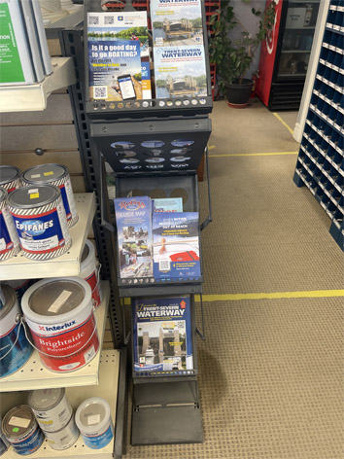
Campagne d’éducation/communication de la RTF auprès des plaisanciers
Développer une campagne de communication sur le port des gilets de sauvetage
Quels éléments de campagne ont été développés :
  o Créatif de campagne publicitaire
o Supports médias et marketing
o Médias sociaux
o Événements
Notes:
Le point de départ de l'élaboration de la campagne a été la recherche sur les principales perceptions des plaisanciers contribuant au faible port des gilets de sauvetage (comme mentionné sur la diapositive précédente).
Plusieurs options de créatifs de messages ont été développées pour obtenir la meilleure façon de communiquer un message convaincant pour la campagne.
Les médias de la campagne publicitaire comprenaient l’affichage extérieur Pattison ainsi que du placement dans les médias locaux. Des affiches et d'autres supports de marketing ont été mis dans les marinas, les rampes de mise à l'eau, les écluses, etc.
Les publications sur les médias sociaux ont été conçues pour compléter la campagne publicitaire en explorant les raisons et les excuses pour lesquelles les plaisanciers portent ou ne portent pas leur gilet de sauvetage.

Slide 30
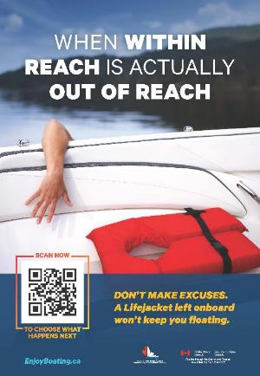

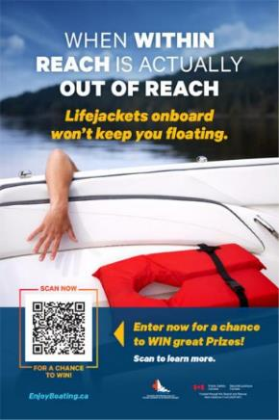
Développement créatif de la campagne
Plusieurs options de concept de messages sur le port du gilet de sauvetage ont été recherchées ➔ La plus motivante était « À portée de main » ➔ Développé en une campagne complète.
Notes:
La première partie du développement de la campagne de sensibilisation était le développement créatif. Des recherches ont été effectuées sur plusieurs concepts créatifs publicitaires éducatifs différents, chacun avec des messages différents destinés à motiver un port accru du gilet de sauvetage. Le concept « À portée de main » a obtenu le meilleur score dans la recherche comme étant le plus motivant pour les plaisanciers et est devenu la pièce maîtresse du message de la campagne.
Ceci montre plusieurs versions des affiches finales de la campagne « À portée de main ».
«À portée de main» confronte l'une des principales raisons / excuses que les gens donnent pour ne pas porter de gilet de sauvetage. Ils pensent… «Je peux l'atteindre / le mettre si j'en ai besoin». La combinaison du visuel et du message textuel amène les plaisanciers à se demander s'il est réellement à portée de main dans mon bateau, si quelque chose d'inattendu se produit et que je tombe soudainement par-dessus bord, et que je ne porte pas déjà mon gilet de sauvetage.

Slide 31
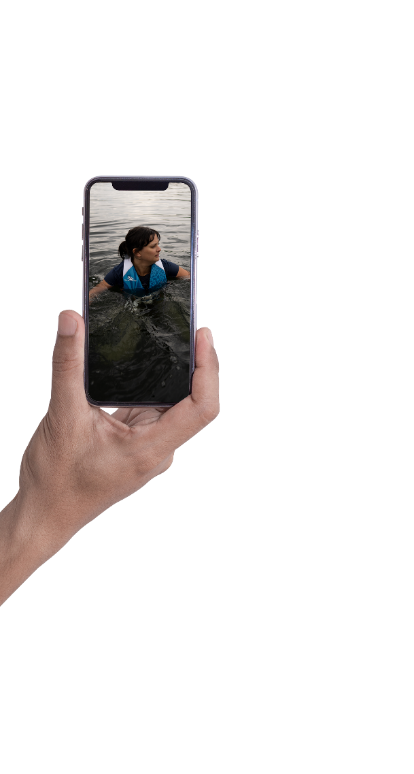
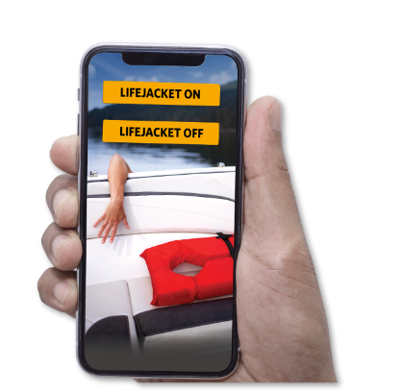
Que se passe-t-il dans l’affiche - Scénario de scan
1- Vidéo d’intro
2 Choix de vidéos par l’utilisateur
Notes:
Les personnes qui regardent l'affiche sont encouragées à scanner son code QR pour voir ce qui se passe ensuite.
Après l’avoir scanné, ils voient la vidéo d'introduction, qui montre une personne qui lutte pour remonter sur un bateau. Le spectateur a le choix de voir si la personne porte un gilet de sauvetage ou non, et ce qui se passe dans chaque scénario.

Slide 32
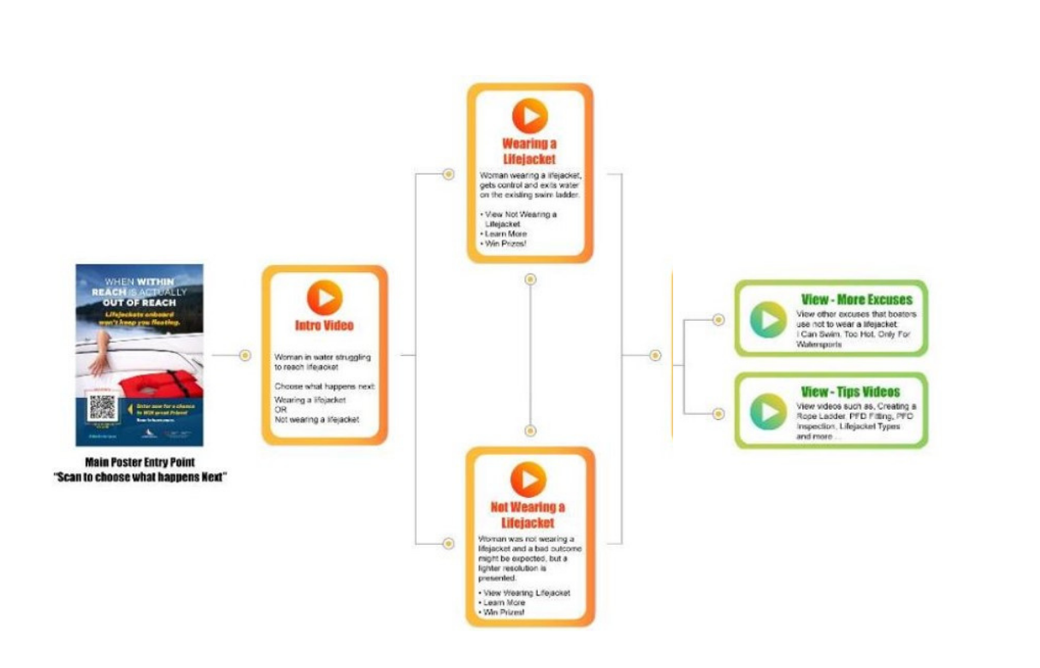
Déroulement de la campagne : mise en place de l'affiche « À portée de main » ➔ Vidéos ➔ Site Web Profitezdunautisme.ca
Notes:
Ceci est le flux de communication de l'affiche lorsqu'un plaisancier scanne le code QR. Le plaisancier reçoit une courte vidéo de l'affiche et se voit proposer deux choix. Voyez ce qui se passe si le sujet porte un gilet de sauvetage ou NE porte PAS de gilet de sauvetage. Le porter est facile. Le plaisancier prend le contrôle, se dirige vers l'arrière du bateau et sort de l’eau. NE porte PAS de gilet de sauvetage ! On peut s’attendre à un résultat potentiellement tragique. Nous voyons le plaisancier se débattre et alors que la caméra élargit son champ, le «filet de sécurité»…. (équipage, sauveteurs, etc.) se révèle alors que la narration dit, « Vous ne pensiez pas que nous allions laisser quoi que ce soit arriver à cette personne, n'est-ce pas ? »

Slide 33
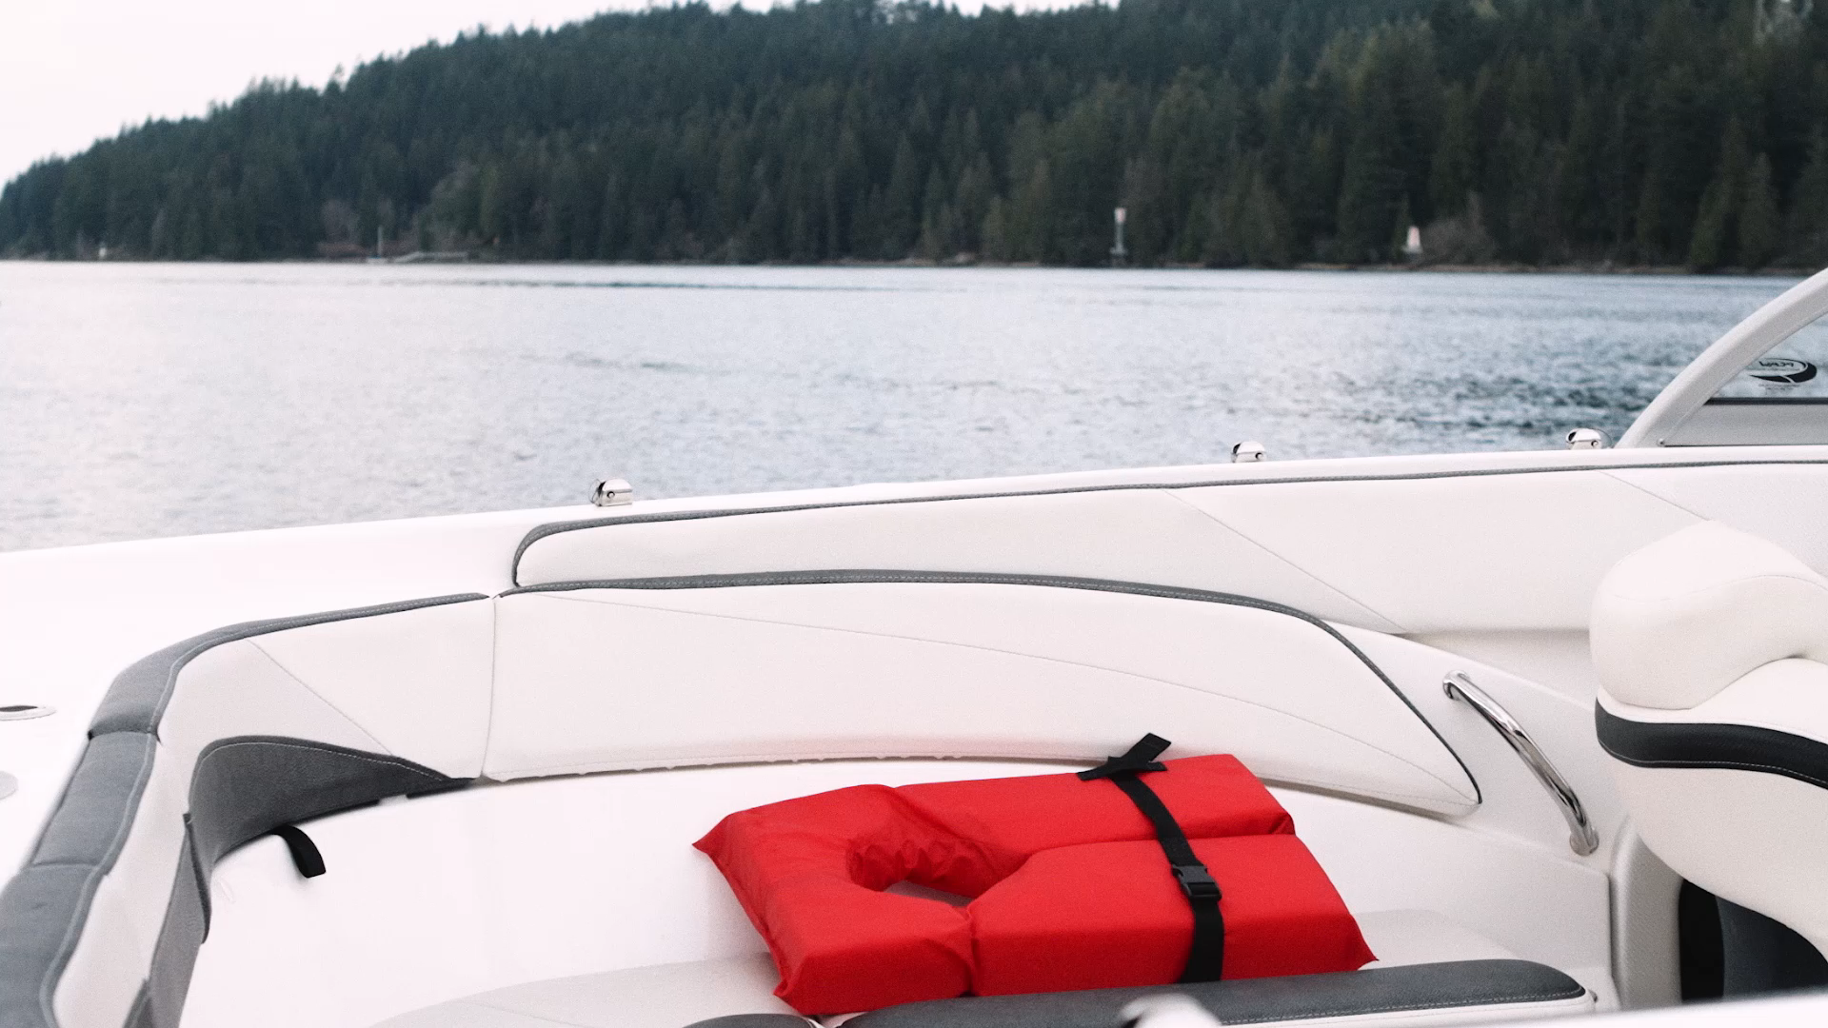
Vidéo d'intro vue après avoir scanné le code QR
Notes:
Voici la vidéo initiale qu'un consommateur regarderait alors qu’il scanne pour la première fois le code QR sur une affiche, un document d’information ou d'autres supports marketing.

Slide 34
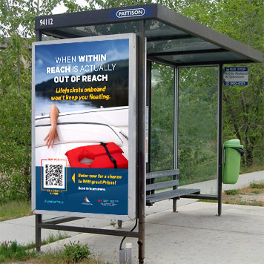
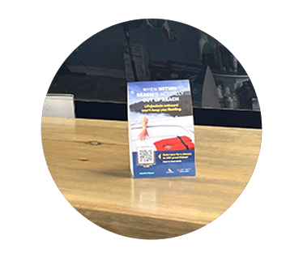
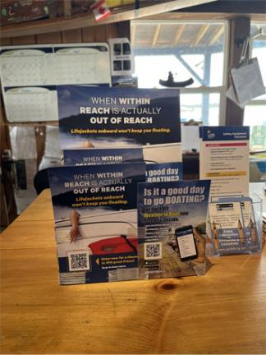
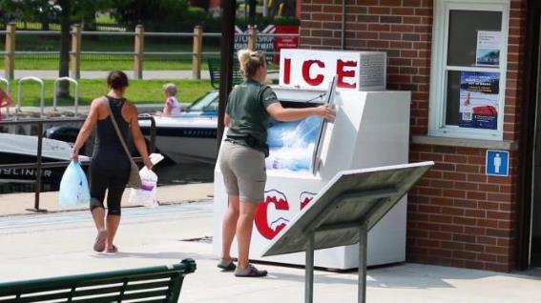
Notre message est passé !
Dans le cadre du marché des tests de recherche en 2022
Panneaux dans 17 communautés
Matériel de marketing dans plus de 145 marinas et entreprises locales
Panneaux dans 5 postes d'éclusage du Trent/Severn
Publications sur les réseaux sociaux
34
Notes:
Au cours de l'été 2022, des supports marketing ont été placés dans les zones régionales ciblées localement de la RTF.
Cela comprenait des marinas, des rampes de mise à l'eau, des abribus, de la publicité au niveau de la rue, des magasins de marine, des départements de service de marinas, des restaurants.
Le matériel de signalisation a été envoyé à 17 communautés dans nos zones cibles et a été dispersé à divers endroits à l'intérieur de celles-ci.
Plages, parcs, communauté, visiteurs, centres de tourisme et de loisirs, bibliothèques, centres de conservation, etc…
La signalisation a été installée à 5 postes d'éclusage le long du Trent-Severn.
De plus, 29 publications sur les réseaux sociaux ont été partagées avec la communauté des plaisanciers du CCSN qui ont été « boostées » à un public de la zone de recherche cible de la RTF.

Slide 35
Évaluation de la
campagne RTF

Slide 36
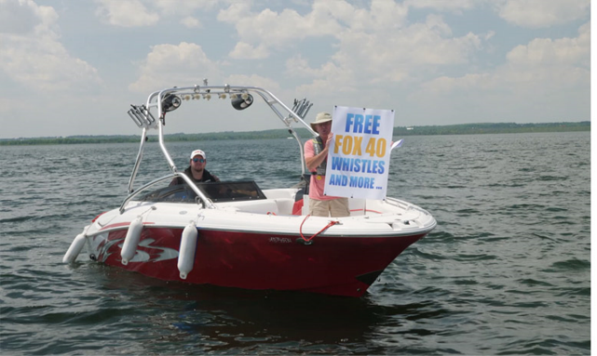
Interception de plaisanciers sur l'eau dans le cadre de Research That Floats (La Recherche qui Flotte)
Objectifs de recherche:
  Mieux comprendre les attitudes des plaisanciers envers le port de gilets de sauvetage, y compris pourquoi les ils les portent ou ne les portent pas (déjà couvert plus tôt dans cette présentation).
  Évaluer l'efficacité d'une campagne d'éducation publique/de communication sur les marchés locaux pour changer les attitudes des plaisanciers et les inciter à porter davantage le gilet de sauvetage.

Slide 37
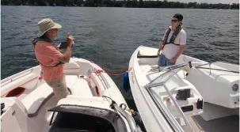
Recherche et interception sur l’eau de plaisanciers dans le cadre de Research That Floats (La Recherche qui Flotte)
Approche de recherche :
  Où : mêmes 4 régions de lacs intérieurs de l'Ontario que celles où la recherche d'observation aérienne RTF a été effectuée.
  Qui : profil similaire à celui de la recherche observationnelle RTF - Incluant tous les plaisanciers, en mettant l'accent sur les pêcheurs et les plaisanciers à moteur dans de petits bateaux à moteur (< 6M) et les pagayeurs (en canots, kayaks, planche à pagaie). Adolescents et adultes de 16 ans et plus.
  Quand : mi-juillet à mi-septembre 2022, après la mise en œuvre de la campagne RTF dans les 4 régions de lacs.
  Comment:
    Des équipes d'interception sur l'eau formées ont mené des observations et des entretiens de la « Partie 1 » avec des plaisanciers interceptés ; et ont invité les plaisanciers à remplir également plus tard un sondage en ligne « Partie 2 ». Entretiens sur l'eau réalisés autant que possible sur l'eau + lieux à terre également (marinas, rampes de mise à l'eau, écluses, etc.). Les intervieweurs comprenaient des étudiants de l'Université de Nipissing, des plaisanciers locaux, des guides de pêche et la Police provinciale de l'Ontario.
    Incitatifs offerts pour encourager la participation - un coup de sifflet, immédiatement après avoir terminé la partie 1 sur l'eau ; et participation à des tirages au sort de concours de grande valeur pour une suite de prix de grande valeur (y compris une caméra GoPro, un drone, des planches à pagaie, des gilets gonflables, des cartes-cadeaux de 100 $), à la fin de la partie 2 en ligne. Les données ont été pondérées pour être alignées avec le profil des données d'observation aérienne, autant que possible.
  Combien : un grand échantillon de 987 plaisanciers rejoints pour
  les entrevues d'interception sur l'eau de la « Partie 1 ».
  Parmi eux, 329 ont répondu à la fois à l'enquête sur l'eau de
  la partie 1 et à l'enquête en ligne de la partie 2.
Notes:
• Où : lacs Nipissing, lacs Almaguin, Muskoka et Haliburton, lac Simcoe, lacs Kawartha. Chaque région se subdivisant en sections plus spécifiques.

Slide 38

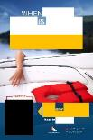
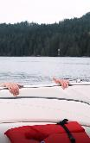
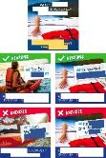
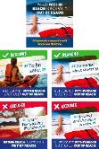
Un peu moins du tiers (29 %) des plaisanciers interrogés étaient au courant de la campagne
À portée de main, lorsqu'ils étaient pleinement aidés par les visuels de l'affiche, la vidéo d'intro et les médias sociaux.
8 sur 10 de ceux au courant (23 % des plaisanciers) avaient également reconnu l'affiche « en aveugle » et/ou les médias sociaux.
Partie 2 en ligne : notoriété totale de la campagne À portée de main - % du nombre total de plaisanciers (n=329)
Affiche aveugle et médias sociaux
Affiche entièrement assistée, vidéo d'intro et médias sociaux
Source – Sondage sur l'eau - Partie 2 Sondage en ligne : Q17. Au cours des quatre derniers mois, avez-vous vu des annonces ou des affiches terminées comme celles-ci?
Q19. Avant de répondre à ce sondage, avez-vous vu cette annonce (vidéo) ou d’autres annonces (vidéos) semblables au cours des quatre derniers mois?

Slide 39
L'affiche et la campagne À portée de main ont obtenu de bons résultats dans l'ensemble. Tant avec ceux qui l'avaient vue sur le marché que ceux qui ne l'avaient pas vue. Surtout pour ceux qui connaissaient la campagne sur le marché, qui ont trouvé les messages pertinents et persuasifs (plus susceptibles de porter mon gilet de sauvetage plus souvent).
Fiche d'évaluation |  | Total | Au courant de la campagne | Pas au courant de la campagne
3 premières cases % | Note globale (échelle de 10 points) | 74 | 86 | 69
Communication par message –2 cases en tête de liste % (Tout à fait d'accord / D'accord) | Vous ne pourrez peut-être pas atteindre votre gilet de sauvetage et le mettre si vous tombez à l'eau et en avez besoin | 88 | 90 | 86
 | Portez toujours votre gilet de sauvetage en tout temps | 69 | 76 | 66
 | Scannez le code QR sur l'affiche pour en savoir plus | 66 | 69 | 64
Évaluations des indicateurs clés - % des 2 cases en tête (Tout à fait d'accord / D'accord) | Capturé et retenu l'attention | 58 | 64 | 56
 | Les messages étaient crédibles | 79 | 83 | 77
 | Les messages étaient pertinents pour moi | 59 | 74 | 52
 | M'a rendu plus susceptible de porter mon gilet de sauvetage plus souvent | 43 | 57 | 37
 | M'a donné envie de scanner le code QR | 42 | 51 | 38
2 dernières cases % (Pas du tout d'accord / Pas d'accord) | M'a irrité / ennuyé | 4 | 4 | 4
Significativement plus élevé que les autres groupes à 95 % / 90 % / 80 % de signification
Au-dessus de la norme
À la norme
Légèrement en dessous de la norme
Bien en dessous de la norme
Source – Sondage sur l'eau - Partie 2 Sondage en ligne : Évaluation de la campagne publicitaire « À portée de main »

Slide 40
L'affiche À portée de main a été très bien notée dans l'ensemble, plus d'un tiers (38 %) l'ayant notée 10 sur 10 ; et les trois quarts (74 %) l'ont notée de 8 à 10. Ceux qui connaissaient déjà la campagne sur le marché l'ont notée encore mieux, mais les notes sont également très élevées chez ceux qui la voient pour la première fois.
Note des plaisanciers pour l'affiche À portée de main : Note globale
% du nombre total de plaisanciers (n=329), au courant (n= 95), pas au courant (n=234) Échelle de 10 points : Excellent = 10 à Très mauvais -1
3 cases en tête de liste %
74
86
69
Significativement plus élevé que les autres groupes à 95 % / 90 % / 80 %
  Source – Sondage sur l'eau - Partie 2 Sondage en ligne : Q22. Dans l'ensemble, comment évalueriez-vous cette affiche publicitaire, où 1 correspond à « très médiocre » et 10 à « excellent » ?

Slide 41
Le rappel des messages était très fort. Les deux principaux messages spécifiques étaient porter un gilet de sauvetage (41 %) et les gilets de sauvetage sauvent des vies (30 %). Les messages spécifiques du créatif d’affiches (d'un gilet de sauvetage étant hors de portée, inutile s'il n'est pas porté ou non disponible en cas de besoin) avaient un rappel spécifique plus faible, mais évoluaient vers le message plus large prévu.
Affiche À portée de main : message principal sans aide (basé sur une affiche en aveugle et les médias sociaux)
% du nombre total de plaisanciers aveugles conscients (n= 75) Réponse ouverte
Total net correct = 81
« Créatif d'affiches » spécifique au sous-réseau lecture correcte = 19
Source – Sondage sur l'eau - Partie 2 Sondage en ligne : Q18. En pensant à toutes les annonces / affiches que vous venez de voir comme une seule campagne, quel était le message principal ?
41

Slide 42
Le message assisté en tête de liste communiqué par l'affiche À portée de main est « vous ne pourrez peut-être pas atteindre votre gilet de sauvetage et le mettre si vous tombez à l'eau » (57 % tout à fait d'accord).
Évaluation par les plaisanciers de l'affiche À portée de main : message assisté
% du nombre total de plaisanciers (n=329) au courant (n= 95), pas au courant (n=234) Échelle à 6 points : Fortement d'accord - 6 à Fortement en désaccord -1
 | Total |  | Au courant | Pas au courant
 | 2 premières cases % |  | 2 premières cases %
 | 88 |  | 90 | 86
 | 69 |  | 76 | 66
 | 66 |  | 69 | 64
Il y avait une différence dans la force de « Portez toujours votre gilet de sauvetage en tout temps » message entre eux au courant du marché et ceux qui ne le savent pas.
Significativement plus élevé que les autres groupes à 95 % / 90 % / 80 %
  Source – Sondage sur l'eau - Partie 2 Sondage en ligne : Q20. En pensant à toutes les publicités / affiches / vidéos que vous venez de voir comme une seule campagne, veuillez indiquer dans quelle mesure vous êtes d'accord ou pas d'accord avec le fait que les publicités que vous venez de voir communiquaient chacun des éléments suivants.
42

Slide 43
L'affiche À portée de main et ses messages étaient crédibles, pertinents, captés et retenus. Cela a également eu un certain impact de persuasion sur la probabilité future de porter un gilet de sauvetage, en particulier chez ceux qui connaissaient la campagne sur le marché.
Évaluation par les plaisanciers de l'affiche À portée de main : efficacité des communications
% du nombre total de plaisanciers (n=329) conscients (n= 95), non conscients (n=234)
Échelle à 6 points : Fortement d'accord -6 à Fortement en désaccord -1
L'affiche a également inspiré Code QR, et en fait environ 30 % des personnes campagne qui avait vu l'affiche sur le marché, a déclaré ils sont allés de l'avant et ont scanné le code QR.
 | Total | Bottom 2 box % |  | conscients | non conscients
 | 2 cases en tête % | 2 cases en fin % |  | 2 cases en tête %
 | 58 | 8 |  | 64 | 56
 | 79 | 3 |  | 83 | 77
 | 59 | 9 |  | 74 | 52
 | 43 | 17 |  | 57 | 37
 | 42 | 22 |  | 51 | 38
 | 4 | 78 |  | 4 | 4
Remarque : certains portent déjà toujours un gilet de sauvetage et dit ainsi que les messages n'étaient pas pertinent et cela n'a pas fait susceptible de porter un gilet de sauvetage
Significativement plus élevé que les autres groupes à 95 % / 90 % / 80 %
  Source – Sondage sur l'eau - Partie 2 Sondage en ligne : Q23. En pensant uniquement à l'affiche publicitaire que vous avez vue, comment dans quelle mesure seriez-vous en désaccord ou d'accord pour dire que chacun des énoncés suivants s'applique à cette affiche ?
43

Slide 44
Un peu moins d'un tiers (30 %) de ceux qui ont vu l'affiche déclarent avoir scanné le code QR. Les principales raisons de ne pas scanner le code QR incluaient le désintérêt général, prend trop de temps, je ne sais pas comment.
Si les plaisanciers qui ont vu l'affiche ont scanné le code QR % du nombre total de plaisanciers qui ont vu l'affiche à l'aveugle ou complète (n=77)
Raisons de ne pas être d'accord avec cette affiche « m'ont donné envie de scanner le code QR »
% du nombre total de plaisanciers fortement en désaccord/en désaccord/plutôt en désaccord (n= 107)
Source – Sondage sur l'eau - Partie 2 Sondage en ligne : Q24. Avez-vous scanné le code QR à l'une des occasions vous avez vu cette publicité/affiche ? / Q23d. Pourquoi ne pas scanner le code QR indiqué sur l'affiche ?

Slide 45
Dans l'ensemble, l'affiche et les médias sociaux ont fortement contribué à la campagne de sensibilisation. Bien que la vidéo d'intro ait moins contribué à la notoriété globale, son rôle consistait davantage à ajouter de la profondeur à l'histoire de la campagne qu'à la sensibilisation.
Sensibilisation de la campagne À portée de main par les médias - % du nombre total de plaisanciers (n=329)
Affiche à l'aveugle et médias sociaux
Affiche entièrement assistée, vidéo d'intro et médias sociaux
Source – Sondage sur l'eau - Partie 2 Sondage en ligne : Q17. Avez-vous vu des publicités finales ou des affiches comme [ceci/ces], au cours des quatre derniers mois ? / Q19. Avant de répondre à cette enquête, aviez-vous vu cette publicité (vidéo) ou d'autres publicités (vidéo) similaires au cours des quatre derniers mois ?

Slide 46
Les principales sources de sensibilisation à la campagne À portée de main se trouvaient dans les marinas, les postes d'éclusage, les rampes de mise à l'eau et les médias en ligne et sociaux. Le bouche à oreille a également été plus élevé que prévu, à 18 %.
Partie 2 En ligne : où ceux qui en sont conscients ont vu la campagne À portée de main - % du nombre total de plaisanciers au courant (n= 95)
Source – Sondage sur l'eau - Partie 2 Sondage en ligne : Q21. Où avez-vous vu ou entendu l'une de ces publicités ?

Slide 47
Impact de la campagne sur le port des gilets de sauvetage :
Ceux qui connaissaient la campagne À portée de main portaient plus le gilet de sauvetage (37 %) que ceux qui ne le savaient pas (24 %). Et il y avait également un taux de port plus élevé chez les plaisanciers à moteur sensibilisés (39%).
Entrevue de la partie 1 :
% observé portant un gilet de sauvetage au moment de l'entretien
% du nombre total de plaisanciers (n=329)
Entrevue de la partie 1 :
% observé portant un gilet de sauvetage : par type de bateau au moment de l'entretien
% du nombre total de plaisanciers à moteur (281), à moteur conscient (82), à moteur pas conscient (199),
Dans l'ensemble, environ un- quart (28 %) des plaisanciers portaient un gilet de sauvetage au moment de leur entretien sur l'eau - similaire aux 25% observés sensibilisés en portent un dans l'aire plus étendue de recherche observationnelle.
Le taux de port était le plus élevé pour pagayeurs (46 %), inférieur pour plaisanciers à moteur (27 %).
Significativement plus élevé que les autres groupes à 95 % / 90 % / 80 %
Source – Enquête sur l'eau - Partie 1 Entrevue sur l'eau : Q7. Le plaisancier porte-t-il un gilet de sauvetage ou un VFI? (Tel qu'enregistré par l'enquêteur)

Slide 48
Les plaisanciers au courant de la publicité À portée de main avaient un port actuel du gilet de sauvetage plus élevé et une intention de port plus élevée dans le futur par rapport à ceux qui n'étaient pas au courant. Cependant, il n'y a pas eu d'augmentation significative du port actuel par rapport au port prévu du gilet de sauvetage pour les deux groupes.
Partie 2 En ligne : À quelle fréquence les plaisanciers disent-ils porter actuellement un gilet de sauvetage/porteront ils un gilet de sauvetage à l'avenir ? Pendant la navigation dans l'ensemble
% du nombre total de plaisanciers (n=329), au courant (n=95), pas au courant (n=234)
Port actuel du gilet de sauvetage pendant la navigation de plaisance
Intention de porter le gilet de sauvetage dans le futur
36
42
Ces modèles (c'est-à-dire port plus élevé parmi ceux qui connaissent la campagne; mais pas d'augmentation significative du port actuel à celui prévu), étaient les mêmes pour les plaisanciers à moteur et les pagayeurs, dans le cadre général des plaisanciers.
27
31
Significativement plus élevé que les autres groupes à 95 % / 90 % / 80 %
Source – Sondage sur l'eau - Partie 2 Sondage en ligne : Q9. Dans l'ensemble, à quelle fréquence portez-vous un gilet de sauvetage lorsque vous êtes en bateau ? / Q14. À quelle fréquence pensez-vous en porter un?

Slide 49
Conclusions
L'affiche « À portée de main » et le matériel de campagne communiquent très efficacement avec les plaisanciers.
  Ils reçoivent le message prévu… « Portez votre gilet de sauvetage tout le temps, pour être prêt à l'inattendu, car vous ne pourrez peut-être pas l'atteindre et le mettre, si vous tombez dans l'eau et en avez besoin ».
  L'affiche « À portée de main » a capté et retenu l'attention des plaisanciers.
  Les messages étaient crédibles, pertinents et persuasifs pour susciter l'intention des plaisanciers de porter leur gilet de sauvetage plus souvent.
  L'affiche et les réseaux sociaux ont donné le goût aux plaisanciers d'en savoir plus… près d'un tiers ont scanné le code QR.
Cependant, la notoriété de la campagne sur le marché dans les zones d'essai était modeste. Seuls 3 plaisanciers sur 10 dans les zones tests ont vu la campagne. Il était donc difficile de « faire bouger l'aiguille » avec les plaisanciers dans l'ensemble.
Besoin d'une présence médiatique plus forte sur le marché (plus de placement d'affiches, présence sur les réseaux sociaux, sur le marché plus longtemps), pour tirer parti des solides supports créatifs de la campagne.
49

Slide 50
Recherche observationnelle sur
le port du gilet de sauvetage
Taux avant et après la campagne

Slide 51
D'une année sur l'autre (YOY), le port du gilet de sauvetage était stable pour l'ensemble des plaisanciers - 24 % portaient un gilet de sauvetage en 2021, 25 % en 2022 – ce qui n'est pas un changement statistiquement significatif.
Il y a eu une légère augmentation significative en glissement annuel pour les plaisanciers à moteur à l'exclusion des motomarines. Pas de changements significatifs pour les pagayeurs et les marins à voile.
TAUX DE PORT DES GILETS DE SAUVETAGE
% du nombre total de plaisanciers
TAUX DE PORT DES GILETS DE SAUVETAGE/VFI : PAR TYPE DE BATEAU
portant des vêtements flottants/gonflables : % de plaisanciers par type de bateau
Non significatif changements YOY pour kayak, canoë ou planche à pagaie, au total pagayeurs..
*Remarque : seules les augmentations ou diminue au niveau 95% / 90% affiché
Statut du gilet de sauvetage/ VFI au moment de l'observation
Base : Total Plaisanciers 2021, 2022 (11847, 11816), Total Moteur (10711, 10712), Moteur excl. Motomarine (10228, 10396), Pagayeurs (825, 837), Voile (311, 267)
Source – Étude aérienne 2021 & 2022
51

Slide 52
Les taux de port des gilets de sauvetage des plaisanciers à moteur sont restés très faibles pour la plupart des types de bateaux en 2022. Les taux de port des gilets de sauvetage ont augmenté en glissement annuel pour les grands et petits pontons et ont diminué en glissement annuel pour les motomarines (bien qu'ils soient toujours très élevés en valeur absolue).
TAUX DE PORT DES GILETS DE SAUVETAGE/VFI : PAR TOTAUX DE BATEAUX À MOTEUR ET TYPE DE BATEAU
% portant un gilet de sauvetage/VFI
L'augmentation du port du gilet de sauvetage dans les grands les taux des pontons peuvent être liés à une hausse nombre d'enfants à bord en 2022 ainsi que plus d'observations par grand vent et conditions de vagues.
La diminution en 2022 du port du gilet de sauvetage pour la motomarine concernait en grande partie des adultes de 18 ans et plus.
Statut des gilets de sauvetage/VFI par type d'embarcation au moment de l'observation
Base 2021, 2022 : Total Moteur (10711, 10712), Moteur excl. Motomarine (10228, 10396), Moteur <6m (7728, 8243), Moteur 6m+ (4119, 3573), Motomarine (483, 316), Pneumatique (100,76), Petit bateau moteur ouvert (2929, 2191), Petit runabout (2576, 3598), Grand runabout (2202, 1725), Grand ponton (1188, 1204), Petit ponton (629, 1016), Grand Cabin Cruiser diminue à 95% / 90% niveau affiché croiseur (423, 378)
*Remarque : seules les augmentations ou diminue au niveau 95% / 90% affiché
Source – Étude aérienne 2021 & 2022
52

Slide 53
Il y a eu une légère baisse d'une année à l'autre (YOY) du port du gilet chez les enfants jusqu'à 12 ans et une légère augmentation chez les adolescents de 13 à 17 ans, toutes deux attribuables au motonautisme.
Il n'y a pas eu de changement global du YOY dans les taux de port du gilet pour les hommes ou les femmes ; ni pour Seul contre 2+ occupants ; ni pour les opérateurs contre les passagers.
PORT DU GILET DE SAUVETAGE / VFI : PAR ÂGE, SEXE, NOMBRE D'OCCUPANTS, POSTE
% portant un gilet de sauvetage / VFI
% d'usure des gilets de sauvetage/VFI pour tous les plaisanciers
Estimation de l'âge, du sexe, du nombre d'occupants, de la position dans le bateau au moment de l'observation
Base 2021, 2022 de Total (11847, 11816), Enfants (872, 817), Ados (745, 784), Adultes (9450, 9260), Seniors (581, 620); Homme (7292, 7217), Femme (4140, 4128); Un occupant (1112, 1111), 2+ occupants (10735, 10705); PO (4584, 4432), PSGR (7263, 7384), OP adulte (4391, 4191), PSGR adulte (5640, 5689), PSGR adolescent (657, 681), PSGR enfant (856, 809)
*Remarque : seules les augmentations ou diminue au niveau 95% / 90% affiché
Source – Étude aérienne 2021 & 2022
53

Slide 54
Il y a eu une légère augmentation d'une année à l'autre du port des gilets de sauvetage pour les bateaux à moteur qui ne font pas route.
PORT DE GILET DE SAUVETAGE / VFI : PAR MOUVEMENT DE BATEAU À MOTEUR
% portant un gilet de sauvetage / VFI
% du port des gilets de sauvetage/VFI pour tout le motonautisme
L'augmentation du port du gilet YOY pour les bateaux à moteur non plaisanciers en cours de navigation jusqu'aux petits runabouts.
*Remarque : seules les augmentations ou diminue d’une année à l’autre significatives à des niveaux de 95% / 90% affiché
Déplacement du bateau au moment de l'observation
Base 2021, 2022 : Total Moteur excl. Motomarine (10228, 10396), Total en navigation (6396, 7040), Total non en navigation (4315, 3672)
Source – Étude aérienne 2021 & 2022
54

Slide 55
Rappel… Nous avons vu précédemment que les 4 principaux facteurs de risque associés à un port du gilet plus élevé de la RTF sont :
1) Activité du plaisancier, en particulier pêche/haute vitesse/ski nautique et wakeboard.
2) Température de l'air plus froide..
3) & 4) Enfant à bord ; et Conditions de vent / eau, en particulier clapot léger / eau agitée / vent de 5 mi/h
Comment les facteurs de risque contribuent au port du gilet de sauvetage dans les régions des lacs de la RTF
Condition | « Risqué » vs. « Non Risqué » | Total plaisanciers à moteur excluant Motomarine | Petite embarcation ouverte / runabout (<6M)
 |  | 2022 | 2022
1. Activité du plaisancier | Pêche / grande vitesse / Ski* vs Plaisance | 1 | 1
2. Température de l'air | Air plus frais (<24C) vs air plus chaud (25+C) | 2 | 3
3. Enfant à bord | Enfant présent vs. pas d'enfant | 4 | 2
3. Vent et eau | Léger clapot/agité / vent 5 mi/h + vs vent calme / <5 mi/h | 3 | 4
55
Notes:
Sélection par étapes : 1 = premier facteur ajouté au modèle contribuant à l'augmentation du port du gilet de sauvetage, 2 = deuxième facteur, 3 – troisième facteur, 4 – quatrième facteur. Remarque : si un facteur de risque n'a pas de numéro, cela signifie que sa contribution n'est pas statistiquement significative au seuil de valeur de p défini et qu'il n'a donc pas été inclus dans le modèle.

Slide 56
Par activité, le port du gilet de sauvetage a augmenté d’une année à l’autre (YOY) pour la pêche et le ski nautique sur les petits runabouts (<6 m); et pour la navigation de plaisance sur de petits bateaux à moteur non pontés.
Pour l'ensemble des plaisanciers à moteur, le port total du gilet de sauvetage pour chaque activité était stable d'une année à l'autre.
 | Petit bateau ouvert moteur (< 6m) | Petit runabout (< 6m) | Pontoon
 | 24 | 19 | 15 (+3)
 | 34 (+8) | 16 (-4) | 13
 | 20 | 15 (+5) | 23 (+5)
 | 19 | 15 (+4) | 21
 | 24 | 17 (+10) | 30 (+16)
 | n/a | 20 | n/a
 | n/a | 32 (+7) | 22
TAUX DE PORT DU GILET DE SAUVETAGE / VFI : Par ACTIVITÉ
Activité (% du total Motonautisme hors motomarines)
% de port des gilets de sauvetage/VFI pour tous les plaisanciers à moteur hors Motomarine
n/d = petite taille de base inférieure à 30
Activité + type de bateau au moment de l'observation
Base 2021, 2022 : Total Moteur excl. Motomarine (10228, 10396), Plaisance (4829, 6068), Filet : Pêche / Intention de pêcher (3165, 2691), Pêche (2419, 2055), Intention (746, 636), HS (1114, 657), Ski (956, 852) ; Base 2022 : Petit ouvert (2191), Petit runabout (3598), Ponton (2220)
*Remarque : seules les augmentations ou diminue d’une année à l’autre significatives à des niveaux de 95% / 90% affiché
Source – Étude aérienne 2021 & 2022
56

Slide 57
Selon la température, il y a eu une légère augmentation d'une année à l'autre (YOY) du port du gilet de sauvetage pour des températures de 20 à 24 °C.
TAUX DE PORT DU GILET DE SAUVETAGE/VFI : SELON LA TEMPÉRATURE DE L'AIR
% portant un gilet de sauvetage / VFI
% de 2021 / 2022 Plaisanciers observations
- / 16
15 / 42
76 / 32
9 / 10
L'augmentation YOY du port du gilet à des températures plus froides de 20 à 24 °C attribués aux plaisanciers à moteur, à l'exclusion des motomarines et des marins à voile.
En valeur absolue, le port du gilet était plus élevé à des températures plus fraîches observations 24 C ou moins par rapport aux températures plus chaudes 25+ C.
Le port du gilet de sauvetage dans les bateaux à moteur diminue particulièrement lorsque la température de l'air monte jusqu'à 30 Celsius et au-delà.
En ce qui concerne la température de l'eau, il n'y avait aucune différence observée du port du gilet au chaud (plus de 22C) vs froid (10-22C) températures d'eau.
% du port des gilets de sauvetage/VFI sur l'ensemble des plaisanciers
n/d
Température de l'air au moment de l'observation
Base 2021, 2022 : Nombre total de plaisanciers (11847, 11816), 30 plus Celsius (n/a, 1944), 25 à 29
Celsius (1855, 5028), 20 à 24 Celsius (8933, 3667), 19 Celsius et moins (1059, 1165)
*Remarque : seules les augmentations ou diminue d’une année à l’autre significatives à des niveaux de 95% / 90% affiché
Source – Étude aérienne 2021 & 2022
57

Slide 58
Dans l'absolu, le port du gilet de sauvetage adulte était plus élevé lorsqu'un enfant était à bord d'un bateau à moteur, à la fois en 2021 (15 %) et en 2022 (14 %), par rapport à l'absence d'enfant à bord.
TAUX DE PORT DES GILETS DE SAUVETAGE/VFI : ADULTES AVEC ENFANTS/ADOS À BORD
2022 % de plaisanciers à moteur par âge par présence U18 par type (changement YOY %*)
 | Petits bateaux à moteur ouverts (< 6m)
 | 17
 | 29 (+7)
 | 18
Activité (% de plaisanciers à moteur hors motomarine par âge + présence de type U18 +)
Cependant, la légère augmentation globale YOY port du gilet sur bateaux à moteur liée à une légère augmentation du port pour les adultes de 18 ans et plus sans enfant à bord.
Il y a eu une augmentation d'une année à l'autre du port du gilet pour adultes en 2022 lorsqu'un enfant était à bord pour un petit bateau ouvert bateaux à moteur uniquement, mais pas pour les autres types de bateaux à moteur.
% du port des gilets de sauvetage/VFI sur l'ensemble des bateaux à moteur hors Motomarine
Position et âge estimé par type d'embarcation à moteur au moment de l'observation
Base 2021, 2022 Total Moteur excluant Motomarine Total 18 + (8684, 8713), 18+ avec U18 (1796, 2008), 18+ sans U18 (6888, 6705)
*Remarque : seules les augmentations ou diminue d’une année à l’autre significatives à des niveaux de 95% / 90% affiché
Source – Étude aérienne 2021 & 2022
58

Slide 59
Les taux de port des gilets de sauvetage d'une année à l'autre (YOY) ont légèrement augmenté pour les vents doux de 5 à <10 mi/h, mais ont diminué pour les vents plus forts de 10 à <15 mi/h. Dans l'absolu, le port du gilet de sauvetage était un peu plus élevé dans des vents de plus de 5 mi/h, par rapport à quand ils étaient calmes.
TAUX DE PORT DU GILET DE SAUVETAGE / VFI : SELON LA VITESSE DU VENT
% portant un gilet de sauvetage / VFI
% du nombre 2021 / 2021 observations
48 / 27
42 / 37
10 / 32
- / 3
% du port des gilets de sauvetage/VFI pour tous les plaisanciers
L'augmentation YOY du port du gilet dans des vents doux de 5 à <10 mi/h est due à plaisanciers à moteur excluant motomarines.
Diminution du port du gilet YOY dans des conditions de vent plus fortes de 10 à <15 mi/h a été observé pour les plaisanciers à moteur et les marins à voile; les pagayeurs avaient du port constamment élevé à toutes les vitesses de vent.
En ce qui concerne les conditions de l'eau/des vagues, il n'y a eu aucun changement YOY taux de port de LJ dans des conditions d'eau calme ou agitée, pour un total les plaisanciers, les plaisanciers à moteur, les pagayeurs ni les marins à voile.
Vitesse du vent au moment de l'observation
Base 2021, 2022 : Nombre total de plaisanciers (11 847, 11 816), Net : Calme / Moins de 5 mi/h (5 790, 3244), 5 à <10 mi/h (4904, 4398), 10 à <15 mi/h (1153, 3796), 15+ mi/h (n/a, 366)
*Remarque : seules les augmentations ou diminue d’une année à l’autre significatives à des niveaux de 95% / 90% affiché
Source – Étude aérienne 2021 & 2022
59

Slide 60
Conclusions
La campagne À portée de main a eu un impact positif sur ceux qui ont vu la campagne dans leur marché, en termes d'augmentation du port observé et prévu des gilets de sauvetage.
  La campagne À portée de main était forte sur le plan créatif et communiquait efficacement sur les attitudes significatives des plaisanciers concernant le port des gilets de sauvetage
  – Cependant, l'impact à grande échelle a été freiné par la faible notoriété de la campagne et les niveaux de lecture de code QR.
  – En conséquence, dans la recherche d'observation aérienne à l'échelle du marché RTF, seule une légère augmentation du port du gilet de sauvetage a été observée, uniquement chez les plaisanciers à moteur,
Net, les résultats de la recherche indiquent qu'une forte campagne d'éducation publique, comme À portée de main, peut avoir un certain impact sur l'augmentation du port du gilet de sauvetage.
Pour obtenir des augmentations plus importantes du port du gilet, deux voies peuvent avoir du potentiel…
60

Slide 61
Conclusions
Deux voies à envisager…
Beaucoup plus de sensibilisation dans les médias pour sensibiliser davantage les plaisanciers à la campagne.
  « Une présence plus élevée dans une petite région locale » est plus susceptible de faire bouger les choses, du moins dans cette région, qu’une approche générale qui ne touche qu’une faible proportion de plaisanciers dans une plus grande région.
  En ce sens, « moins c’est plus ».
Compléter une solide campagne de sensibilisation du public, comme « À portée de main », avec des conséquences plus graves pour les plaisanciers qui ne portent pas de gilet de sauvetage.
  L’éducation du public pourrait tout simplement ne pas être en mesure d’améliorer considérablement l’usure de LJ. Le changement modeste vu dans ce test RTF, a également été vu auparavant, pour les efforts d’éducation du public pour augmenter l’usure LJ.
    Aux États-Unis, les règlements sur l’usure obligatoire et l’application de la loi (appuyés par une campagne de communication) ont entraîné une augmentation beaucoup plus importante de l’usure de LJ qu’une campagne d’éducation du public mise à l’essai seule.
Entre-temps, nous avons maintenant l’occasion de tirer parti de la campagne « À portée de main » en communiquant avec le plus grand nombre de plaisanciers possible, grâce à ses messages pertinents, pour encourager l’utilisation accrue des gilets de sauvetage.
61
Notes:
Dans les tests aux États-Unis :
1. De 2007 à 2009, une campagne locale concentrée d'éducation publique et de communication a été mise en œuvre en Californie pour encourager le port du gilet de sauvetage chez les plaisanciers. La campagne comprenait des publicités à la radio, des promotions, des événements en marina et un bateau de promotion de campagne sur l'eau composé d'ambassadeurs qui ont distribué du matériel éducatif et fait la promotion du port du gilet de sauvetage.
Pendant et après la campagne, le taux de port du gilet de sauvetage dans les zones de test a augmenté de 2 à 3 % chez les plaisanciers dans la zone de test (d'environ 9 % au départ à 11-12 % pendant et après le test).
2. D'autre part, lorsque des réglementations sur le port obligatoire ont été mises en œuvre dans 4 lacs du Mississippi de 2009 à 2011, le taux de port des gilets de sauvetage est passé de 14 % à 75 % et s'est maintenu après 3 ans à près de 70 %.
Dans ce test, il était obligatoire pour tous les plaisanciers sur des bateaux de moins de 16 pieds de long de porter des gilets de sauvetage en tout temps; et tous les plaisanciers sur des bateaux de 16 à 26 pieds doivent porter des gilets de sauvetage lorsqu'ils sont en route.

Slide 62
La campagne RTF
Boîte à outils des marchés
locaux et opportunités
de déploiement

Slide 63
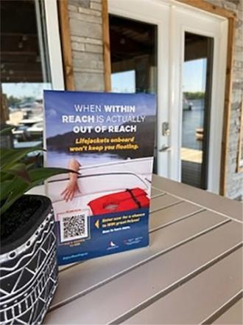
Création de votre campagne
Planifiez vos propres « Quoi », « Quand », « Qui », « Où » et « Comment »:
• « Quoi » – Concentrez-vous sur les messages qui peuvent être efficaces pour vous et votre public
• « Quand » : décidez à quel moment de l'année et pendant combien de temps vous ferez la promotion de la campagne
• « Qui » : pensez à qui devrait être votre public cible
63
Notes:
« Le port de votre gilet de sauvetage » est important pour la sécurité nautique et peut être encouragé par des campagnes locales. Vous voulez planifier votre propre campagne et événement, commencez par le « Quoi », « Quand », « Qui », « Où » et « Comment »:
« Quoi » - C'est le message de votre campagne. Concentrez-vous sur les messages qui peuvent être efficaces pour vous et votre public. « À portée de main » indique que « vous ne pourrez peut-être pas atteindre votre gilet de sauvetage et le mettre si vous tombez à l'eau », alors «portez toujours votre gilet de sauvetage ».
« Quand » - Décidez à quel moment de l'année et pendant combien de temps vous ferez la promotion de la campagne. Quand la saison de navigation estivale a-t-elle lieu dans votre région ? Est-ce qu’y a d'autres événements locaux saisonniers auxquels vous pouvez participer ?
« Qui » - Pensez à qui votre public cible devrait être ou pourrait être.
• S'agit-il uniquement de plaisanciers? Ou de cibles plus précises ?
• Membres de votre marina ou organisation de navigation ?
• Le grand public de votre communauté ?

Slide 64
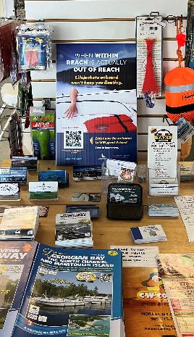
Création de votre campagne
« Où » : concentrez-vous sur l'endroit où vous cherchez à promouvoir la campagne
« Partenaires » - Cherchez dans votre communauté avec qui vous souhaitez travailler
« Comment » : pour une campagne réussie, vous devrez identifier les ressources en place
64
Notes:
« Où » - Concentrez-vous sur l'endroit où vous cherchez à promouvoir la campagne.
Quelles zones de navigation / lacs / géographie ?
Juste votre marina ou organisation ?
« Partenaires » - Cherchez dans votre communauté avec qui vous souhaitez travailler.
Agence locale d'application des lois maritimes ?
D'autres partenaires locaux ou d'autres organisations ?
Des personnes au sein de votre marina ou de votre organisation ?
« Comment » - Pour une campagne réussie, vous devrez identifier les ressources dont vous disposez.
Y compris les supports de campagne « À portée de main », autres matériaux CSBC, etc.
Ressources humaines, $.
Lorsque vous décidez où promouvoir votre campagne, rappelez-vous que parfois « moins, c'est en fait plus ». Ne surchargez pas et ne dispersez pas trop vos ressources.

Slide 65
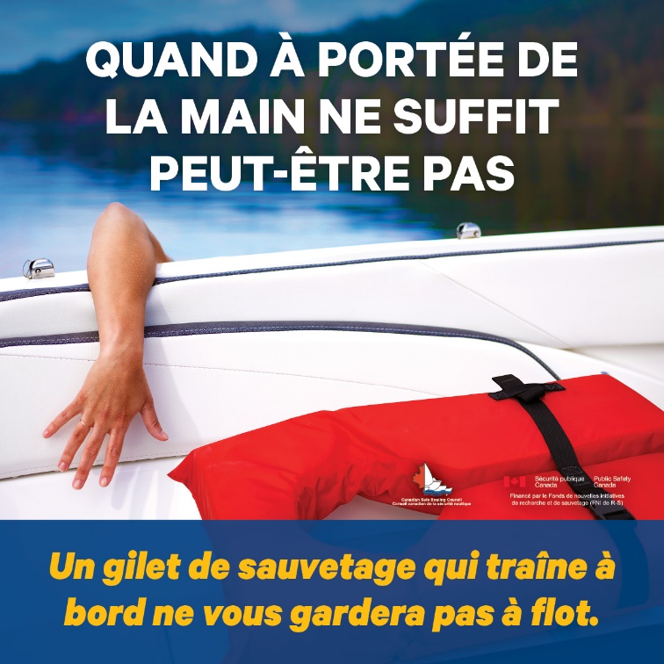
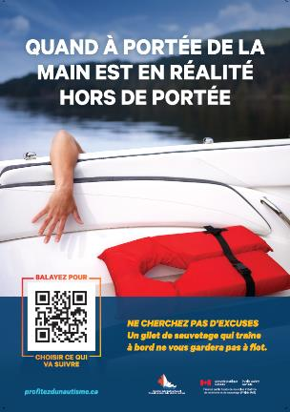
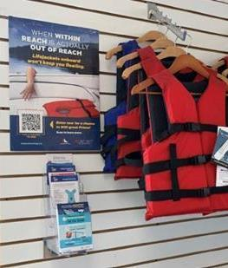
Within Reach Tool Box
Quels supports de marketing/ communication se trouvent dans la boîte à outils :
Documents imprimés
Documents numériques
Réseaux sociaux
65
Notes:
Il existe différents formats de matériel de marketing et de communication que vous pouvez utiliser pour votre propre campagne, avec du matériel imprimé et du matériel numérique - y compris des images d'affiches et des graphiques à partager sur les réseaux sociaux.

Slide 66
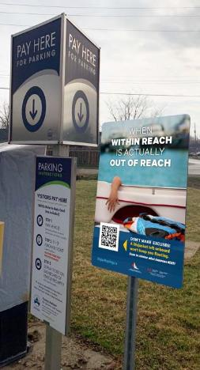
Boîte à outils À portée de main
  Documents de marketing imprimés
    Panneau extérieur 12 x 12
    Affiche (8 x 11 OU 12 x 18)
    Carte de tente / carte de comptoir
    Collants de fen
    Distribution de cartes postales
66
Notes:
Il existe une variété de supports marketing imprimés et de formats disponibles. Des enseignes extérieures rigides aux matériaux d'intérieur, choisissez ce qui convient le mieux à votre entreprise et à votre campagne.
Accédez aux fichiers électroniques pour imprimer les vôtres ou commandez des copies imprimées (dans la limite des quantités disponibles, frais de port en sus)

Slide 67
Boîte à outils À portée de main
  Matériel de marketing numérique
  Peut être partagé en ligne ou imprimé au besoin – anglais et français
    Affiche À portée de main
Notes:
Les fichiers prêts à imprimer peuvent être téléchargés à partir du site Web profitezdunautisme.ca. Vous pouvez les partager sur votre site Web, dans des infolettres ou sur les réseaux sociaux. Vous pouvez également les imprimer sous forme de documents à utiliser dans votre campagne.

Slide 68
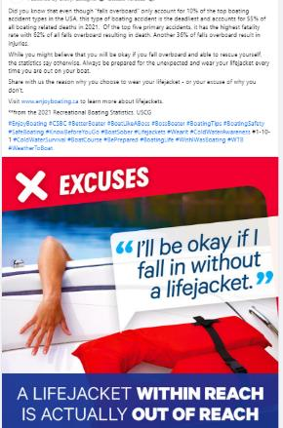


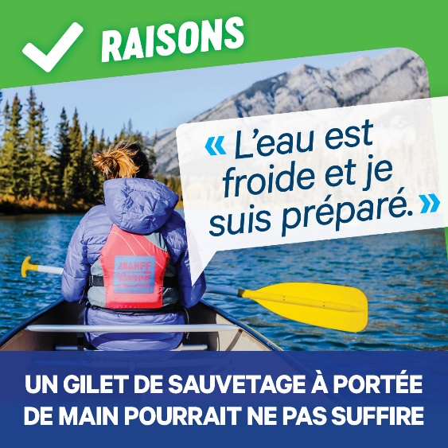
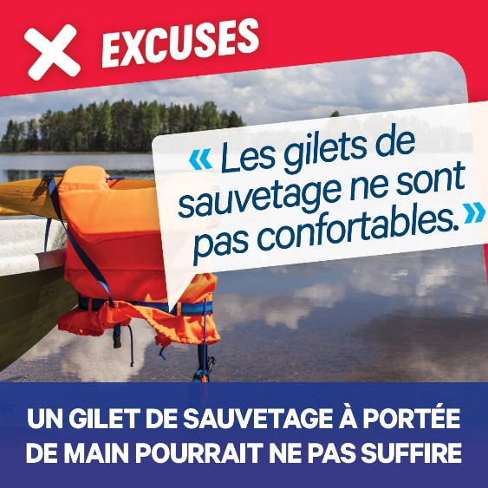
  Réseaux sociaux
  Sensibilisation à vos abonnés Les matériaux disponibles incluent :
      À portée de main Raisons de le Porter
      Excuses À portée de main
      Texte suggéré pour les publications sur les réseaux sociaux
Notes:
Profitez des images pour médias sociaux « À portée de main » et des publications suggérées disponibles. Choisissez des publications qui correspondent à votre clientèle nautique OU choisissez un mélange de messages « populaires » à partager sur vos plateformes.

Slide 69
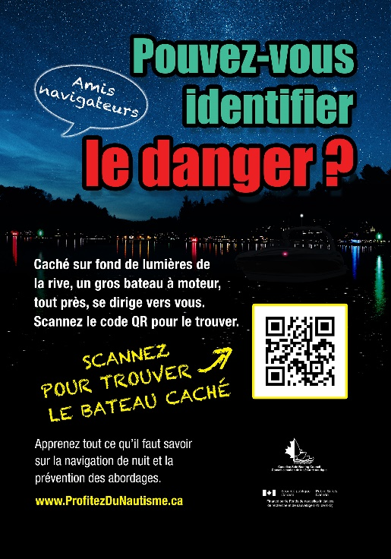
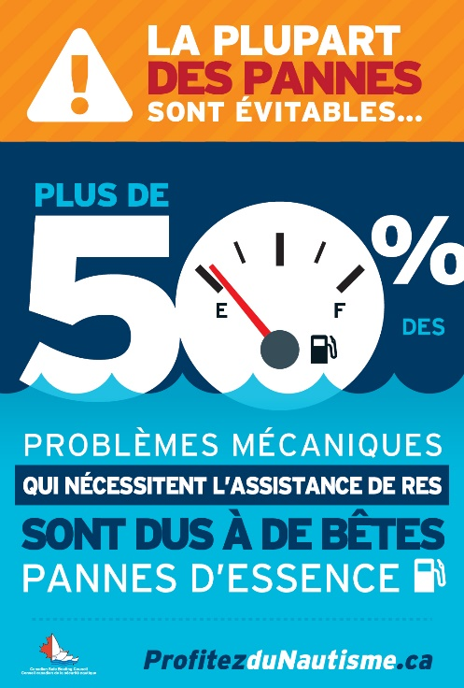

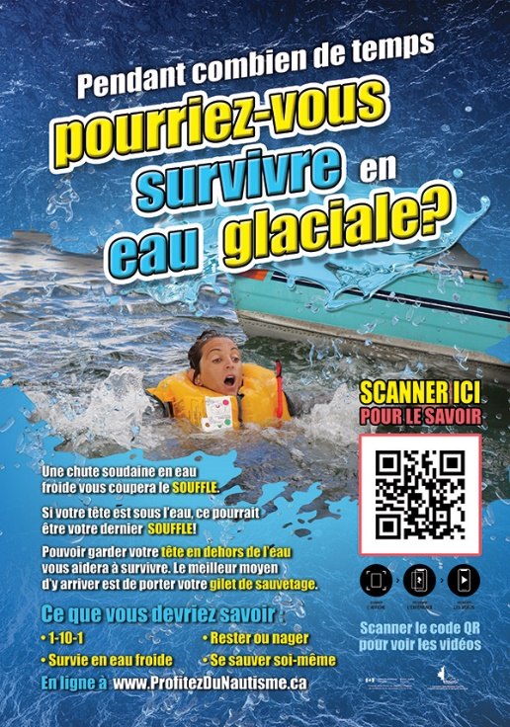
Matériel supplémentaire pour les médias sociaux
      Les matériaux disponibles incluent :
      Infographies
      Affiches
      Texte suggéré pour les publications
Notes:
En plus de la campagne À portée de main, il y a d’autres graphiques, y compris des infographies et d’autres affiches, présentant des messages sur la sécurité nautique qui peuvent être utilisés comme messages sur les médias sociaux, sur votre site Web, dans des bulletins ou d’autres campagnes de sensibilisation.

Slide 70
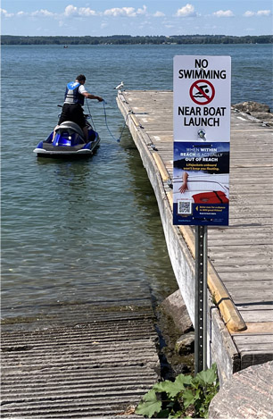
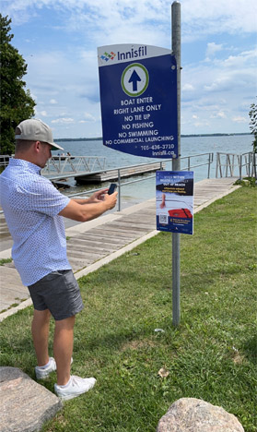
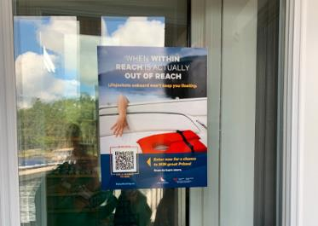
Des idées pour votre campagne
Conseils à considérer :
  Tout au long de la saison de navigation, une visibilité plus longue est plus efficace ; commencer le plus tôt possible
  Placer les panneaux extérieurs à des endroits clés autour de votre marina - comme le quai de service, les rampes de mise à l’eau, les entrées pour les quais
  Les autocollants de fenêtre sont amovibles et peuvent facilement être déplacés autour de vos fenêtres et portes.
Notes:
Voici quelques conseils à prendre en compte pour toute campagne que vous pourriez faire... Et ceux-ci proviennent de réussites que nous avons entendues de partenaires qui ont participé au projet de sensibilisation 2022 pour la zone de recherche ciblée.

Slide 71
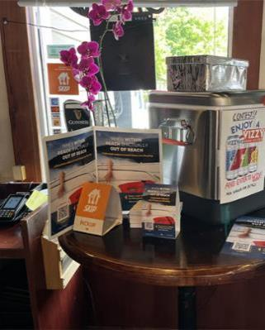
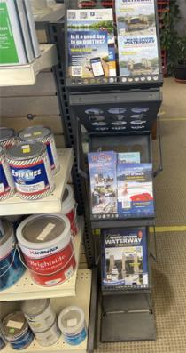
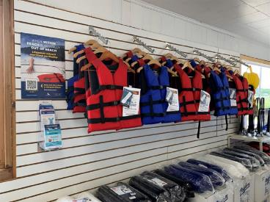
Des idées pour votre campagne
Plus d'idées à considérer…
    Distribution des cartes postales aux clients
    Mettre des affiches ou des cartes de tente dans les endroits très fréquentés de votre centre de service, magasin ou centre de loisirs
Notes:
Placez vos supports marketing dans des zones de circulation très fréquentées. Pensez à tous les points de contact / emplacements possibles dans votre entreprise où les clients peuvent voir le message.

Slide 72
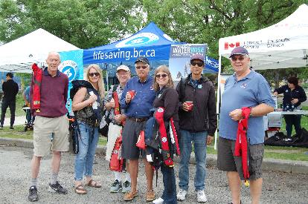
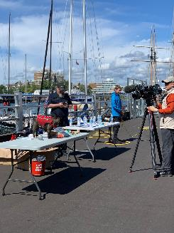
Des idées pour votre campagne
Plus d'idées à considérer…
Événements spéciaux à durée limitée :
  Organisez un événement spécial pendant la Semaine de sensibilisation à la sécurité nautique, la Semaine de la pêche ou la Semaine de prévention de la noyade
  Organiser des événements « d'appréciation des clients » pendant la saison de navigation
  Participer à des événements locaux autour des principales célébrations provinciales/nationales - Fête de Victoria, Fête du Canada, Fête de la Saint-Jean Baptiste, Fête du Nautisme, etc.
72
Notes:
Pensez à différentes façons de diffuser le message au sein de votre communauté. Que ce soit votre propre événement, que vous vous associiez à d’autres entreprises locales ou que vous participiez à des événements organisés par votre chambre de commerce locale.

Slide 73


Des idées pour votre campagne
  Relations avec les partenaires locaux :
  Contactez les associations, les chambres de commerce locales, les ECP-CPS, les partenaires communautaires pour vous aider à passer le mot, à travailler avec vous.
Notes:
Pensez aux nombreux partenaires locaux de choix qui vous entourent, dont plusieurs peuvent organiser leurs propres événements auxquels vous pouvez participer.

Slide 74
Appel à l’action

Slide 75

Plan & Implement your own Campaign!
  Planifiez et mettez en œuvre votre propre campagne !
    Tirez parti de ce que nous avons appris, commandez nos matériaux, envoyez-les à vos membres ou clients et mettez en œuvre votre propre campagne locale.
    C'est à nouveau cette période de l'année où les plaisanciers commencent à penser à retourner sur l'eau, et nous voulons vous demander votre soutien pour transmettre au public le contenu éducatif sur la sécurité nautique de « À portée de main ».
    « Profitez du Nautisme » est un programme national de sensibilisation qui diffuse des messages et des conseils sur la sécurité nautique à l'aide de la réalité augmentée. La campagne et Profitezdunautisme.ca sont conçus pour améliorer l'éducation des plaisanciers en enseignant de meilleures pratiques de préparation, de prévention et de compétence, et en fin de compte augmenter les taux de port du gilet de sauvetage chez les plaisanciers.

